Slide 1
Välkommen till information om naturrestaurering
Notes:
Hälsa välkommen

Slide 2
EU:s förordning för att restaurera natur

Slide 3

Vad är en EU-förordning?
En del av EU:s lagstiftning
Till alla delar bindande och direkt tillämplig i alla medlemsstater
Förordningen om restaurering av natur innebär bland annat att varje medlemsstat ska ta fram en plan för hur målen ska uppfyllas.
Läs mer om olika typer av EU-rättsakter
Läs mer om naturrestaureringsförordningen
Se Naturvårdsverkets film om förordningen

Slide 4
Förordningen om restaurering av natur
Citat: ”I denna förordning fastställs regler för att bidra till
a) en långsiktig och varaktig återhämtning av resilienta ekosystem med biologisk mångfald på land och till havs i medlemsstaterna genom restaurering av försämrade ekosystem,
b) att uppnå unionens övergripande mål för begränsning av och anpassning till klimatförändringar samt för markförsämringsneutralitet,
c) att förbättra livsmedelstryggheten,
d) att uppfylla unionens internationella åtaganden.”
Hela förordningen finns på https://eur-lex.europa.eu/legal-content/SV/TXT/HTML/?uri=OJ:L_202401991#cpt_I

Slide 5
Förordningen om restaurering av natur
Citat: ”Genom denna förordning inrättas en ram inom vilken medlemsstaterna ska genomföra effektiva och områdesbaserade restaureringsåtgärder med målsättningen att gemensamt, som ett unionsomfattande mål, inom den areal och de ekosystem som omfattas av denna förordning, täcka minst 20 % av landområden och minst 20 % av havsarealen senast 2030, samt alla ekosystem som är i behov av restaurering senast 2050.”
Hela förordningen finns på https://eur-lex.europa.eu/legal-content/SV/TXT/HTML/?uri=OJ:L_202401991#cpt_I

Slide 6
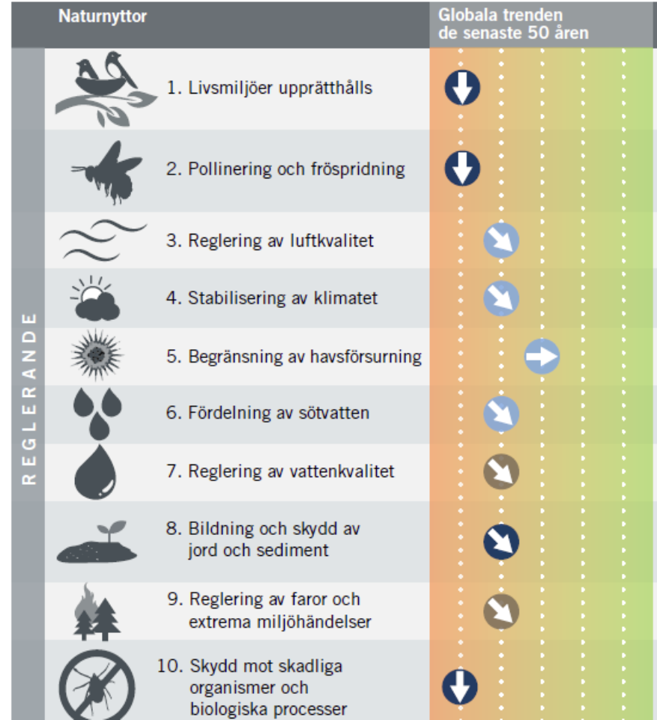
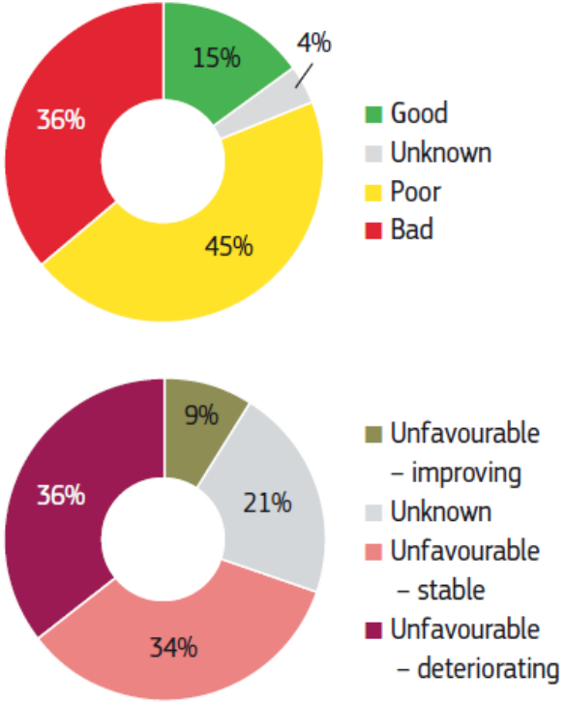
Varför restaurera natur?
Källa: IPBES, svensk version i Naturvårdsverket rapport 6917, januari 2020
Källa: EEA, EU-rapporten för habitatdirektivets artikel 17, 2013-2018. Data för livsmiljötyper listade i habitatdirektivets bilaga I.
Notes:
Många naturmiljöer har varit under press länge av mänsklig verksamhet och många viktiga livsmiljöer och ekosystem har visat nedåtgående trend under lång tid. En global översikt gjord av expertpanelen IPBES år 2020 visar att naturnyttor, eller med ett annat ord ekosystemtjänster, visar klart nedåtgående trender för 9 av 10 indikatorer för de senaste 50 åren, bland annat för pollinering och reglering av vattenkvalitet. IPBES står för ”Intergovernmental Science-Policy Platform on Biodiversity and Ecosystem Services” och är den biologiska mångfaldens motsvarighet till klimatarbetets IPCC, Intergovernmental Panel on Climate Change.
En analys för EU som helhet visas I högra delen av bilden och visar att av de särskilt skyddsvärda livsmiljötyper (naturtyper) som omfattas av art- och habitatdirektivets bilaga I har bara 15 procent god bevarandestatus, enligt en rapport för perioden 2013-2018. Nästa rapportperiod gäller 2019-2024 och nu 2025 pågår arbete med den rapporteringen. Enligt rapporten för 2013-2018 är tillståndet okänt för 4 procent, för 45 procent är det otillräckligt och för 36 procent är det dåligt (där dåligt är nivån sämre än otillräckligt). Trenderna för dessa livsmiljötyper är också nedåtgående, trots att de bl.a. omfattats av art- och habitatdirektivet sedan det kom (1992 för de som var med I EU då).

Slide 7
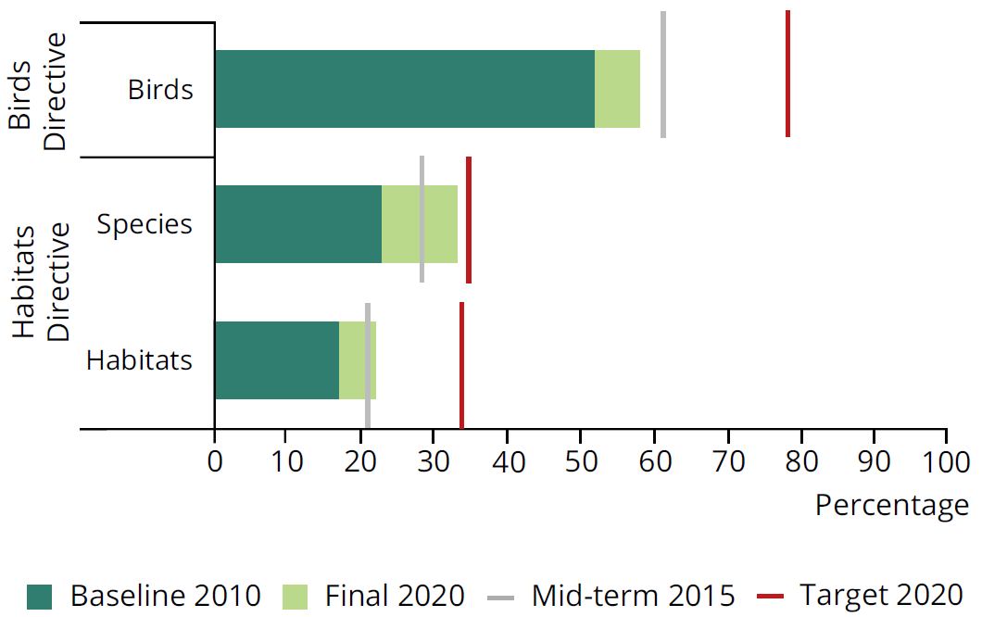
Varför behövs förordningen?
Flera mål har inte nåtts, t.ex. mål 1 i EU:s strategi för biologisk mångfald till 2020:
Varje stapel visar andel av bedömningar som har gynnsam/säker eller förbättrad status.
Från rapporten State of nature in the EU. EEA 10/2020.
Notes:
Den förra bilden på sliden innan visade nedåtgående trender och dålig eller otillräcklig bevarandestatus. I den här bilden visar de röda strecken de målnivåer EU satte upp för perioden 2010 - 2020, I samråd med alla medlemsstater, för vilka förbättringar man skulle uppnå till dess för arter som omfattas av fågel- och habitatdirektiven och för de livsmiljötyper som omfattas av habitatdirektivets bilaga I. De mörkgröna staplarna visar läget 2010 och de de ljusgröna staplarna slutar var så långt man nådde till 2020. Inte för någon av kategorierna uppfylldes de förbättringsmål man satt upp för biologisk mångfald.

Slide 8
Förslag till nationell restaureringsplan och författningsändringar till följd av EU-förordning om restaurering av natur

Slide 9
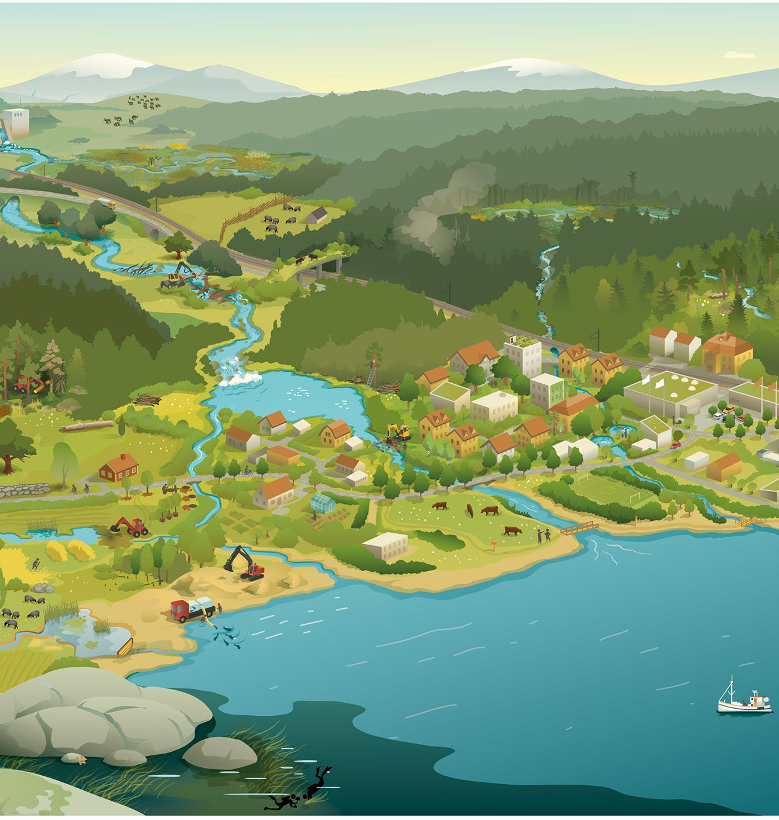
Om uppdrag och process
Illustration: Tobias Flygar/ Studio Flygar
Notes:
Om Naturvårdsverkets regeringsuppdrag tillsammans med Havs- och vattenmyndigheten, Skogsstyrelsen, Jordbruksverket, samt Boverket och process för genomförande.

Slide 10
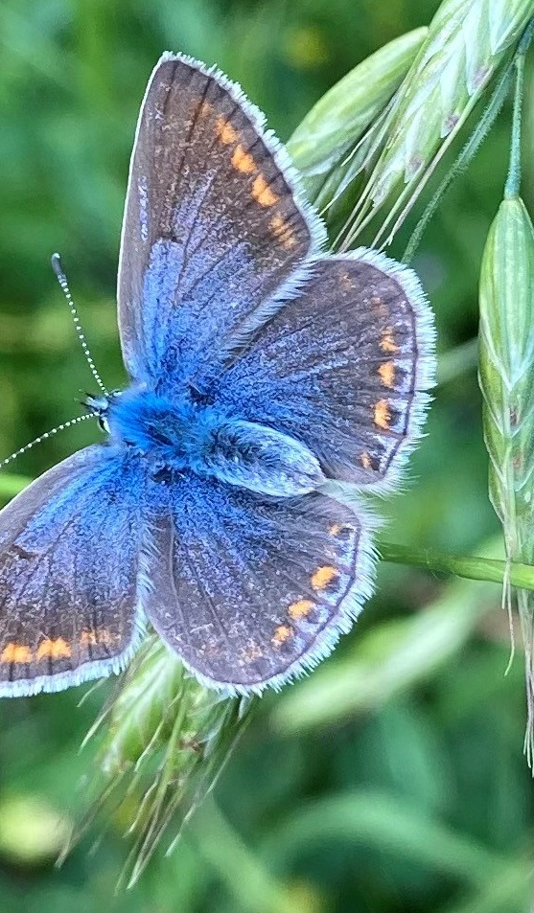
Regeringsuppdraget
Uppdrag gavs genom en ändring i Naturvårdsverkets regleringsbrev, daterad 26 september 2024.
En delredovisning vilken beskriver uppdragets genomförande har lämnats den 29 november 2024.
Uppdraget ska redovisas i sin helhet 27 februari 2026.
Delredovisning och uppdaterad information om genomförandet finns på Naturvårdsverkets webb: Förslag till nationell restaureringsplan och författningsändringar till följd av EU-förordning om restaurering av natur
Notes:
Den länkade webbplatsen uppdateras löpande och fungerar som en första ingång om en är nyfiken på genomförandet av uppdraget.

Slide 11
Mer om regeringsuppdraget
Naturvårdsverket tillsammans med Havs- och vattenmyndigheten, Skogsstyrelsen, Jordbruksverket samt Boverket
Kunskap och synpunkter ska inhämtas från länsstyrelserna
Vi ska utarbeta ett förslag till nationell naturrestaureringsplan och föreslå nödvändiga författningsändringar till följd av förordningen
Förslag ska inte medföra mer långtgående kostnader eller begränsningar, i synnerhet för svenska företag, än vad som bedöms nödvändigt
Notes:
Naturvårdsverket ska tillsammans med Havs- och vattenmyndigheten, Skogsstyrelsen, Jordbruksverket samt Boverket, och utifrån inhämtad kunskap och synpunkter från länsstyrelserna, utarbeta ett förslag till nationell naturrestaureringsplan enligt Europaparlamentets och rådets förordning (EU) 2024/1991 om restaurering av natur och om ändring av förordning (EU) 2022/869 samt lämna en konsekvensutredning av planförslaget.
I uppdraget ingår även att analysera och föreslå nödvändiga författningsändringar till följd av förordningen samt att lämna en konsekvensutredning av förslagen.
I syfte att förslaget till plan och eventuella författningsändringar inte ska medföra mer långtgående kostnader eller begränsningar, i synnerhet för svenska företag, än vad som bedöms nödvändigt ska den flexibilitet som finns i förordningen analyseras och nyttjas till fullo där det är möjligt.
För att skydda svenska företags konkurrenskraft i genomförandet av EU-förordningen ska förslaget till plan och eventuella författningsförslag inte gå utöver miniminivån i förordningen.
Boverket har i redovisningarna huvudansvar för förslag kopplat till artikel 8 i förordningen.

Slide 12
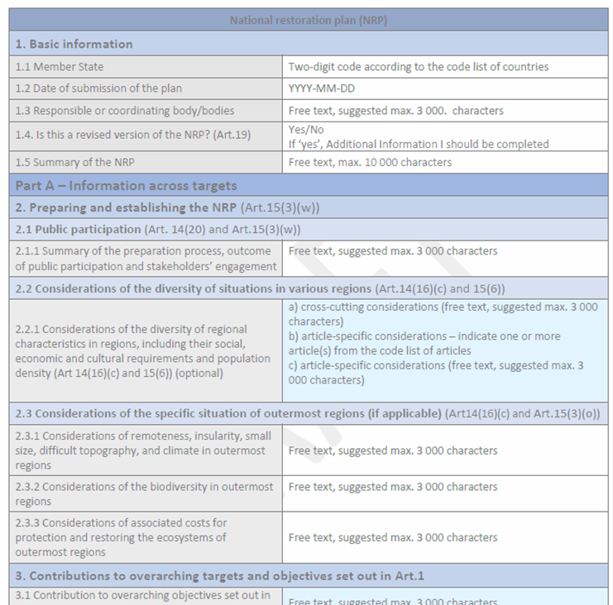
Vad är en nationell restaureringsplan?
EU-gemensamt format bestående av tre delar
Del A – Övergripande information
Del B – Nationellt sätt för att nå målen
Del C – Åtgärder
Notes:
Men vad är en nationell restaurerings plan egentligen?
Jo – det behöver vi i Sverige inte fundera så mycket på. EU har nämligen tagit fram ett format för detta genom en delegerad akt.
I del A beskrivs övergripande information om arbetssätt och exempelvis kopplingar till andra policyområden
I del B beskriver vi vad olika % målnivåer innebär för Sverige, vilka indikatorer vi väljer att följa osv.
I del C beskriver vi åtgärderna som ska genomföras för att nå målen eller de ökande trenderna.
Formatet innehåller även 4 bilagor för detaljerad information.
---
Del A – Övergripande information
Hur planen togs fram, bidrag till övergripande mål, generella bieffekter, kopplingar till andra policyområden, finansiell information, delar om övervakningen, bedömningen av effekter och revideringen av åtgärder
Del B – Nationellt sätt för att nå målen
Terrestra, kustnära och sötvattenekosystem
Marina ekosystem
Urbana ekosystem
Vattendrags konnektivitet och svämmiljöer
Pollinatörer
•Jordbruksekosystem
Skogsekosystem
Bidrag till planteringen av tre miljarder träd
Bilagor
Bilaga I – Hur synpunkter från EU-KOM hanterats
Bilaga II – Information per marin livsmiljötyp
Bilaga III - Förteckning över urbana ekosystemområden
Bilaga IV - Inventering av artificiella hinder för konnektivitet i ytvatten

Slide 13
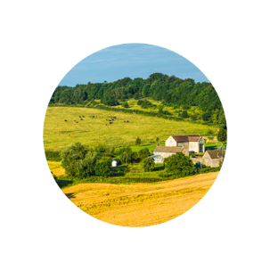

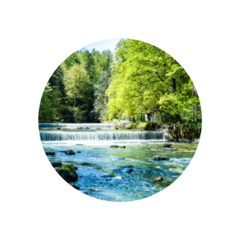

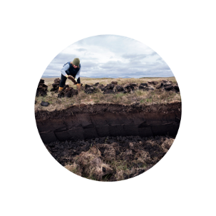
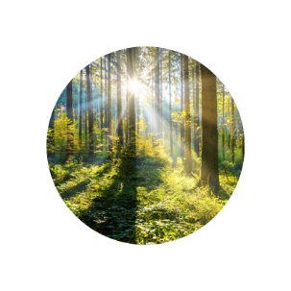
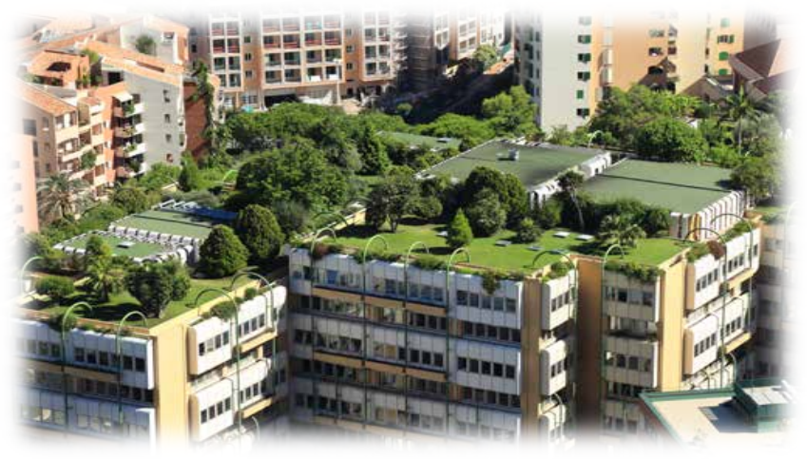
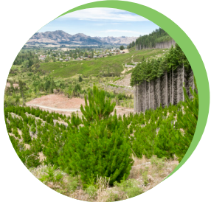
Bidra till att uppfylla unionens mål
Mål för restaurering och återskapande
Uppnå en ökande trend till dess att tillfredställande nivåer har uppnåtts
4
Skyddade livsmiljöer (enligt HD)
4
Livsmiljöer för vissa arter
5
Marina livsmiljöer
(utöver HD)
8
Urbana ekosystem
9
Konnektivitet I vattendrag
10
Pollinatörer
11
Jordbruks-ekosystem
12
Skogs-
ekosystem
13
3 miljarder träd
Notes:
För arbetet med den biologiska mångfalden innehåller förordningen ett antal artiklar om livsmiljöer eller ekosystem.
Artikel 4 och 5 är övergripande för alla livsmiljöer, och innehåller mål för restaurering och återskapande.
Artikel 8, 10, 11 och 12 handlar om specifika ekosystem eller livsmiljöer för arter. Där finns mål om att uppnå en ökande trend för ett antal indikatorer, fram till att tillfredställande nivåer har uppnåtts.
I artikel 9 och 13 är målformuleringarna istället formulerade som ett bidrag till mål som unionen ska uppnå som helhet.
Det här betyder att vissa livsmiljöer hanteras under flera artiklar, men livsmiljöer som fjällmiljöer exempelvis ingår endast i artikel 4.
Artikel 4 i förordningen tar avstamp i ett helhetsperspektiv på landskapet och gäller restaurering av både land-, kust-, och sötvattenekosystem.
Samma gäller för Artikel 10 – pollinatörer finns i alla ekosystem.
Det finns delprojekt för alla dessa artiklar, utom artikel 13. De tillkommande träden ska nämligen planteras inom alla tänkbara ekosystem – så alla delprojekt behöver se sitt bidrag till den artikeln.

Slide 14
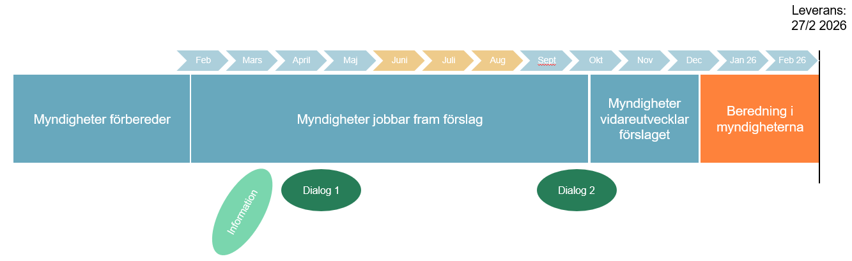
Processen
Genomförandet delas in i fyra faser som delvis kommer löpa omlott:
planera arbetet
inhämtning av kunskap om nuläge och mål
identifiering av åtgärder och analys av författningsförslag
förslag till plan och författningsförändringar.
Notes:
Vad görs i de här delprojekten?
Naturvårdsverket har delat in arbetet i fyra faser, men då tiden för genomförandet är knapp sett till det omfattande innehållet behöver faserna för genomförandet löpa omlott.
Naturvårdsverket och de övriga myndigheterna planerar att vara klara i början av december för att under 2026 ta sig igenom beslutsberedningen på myndigheterna.

Slide 15
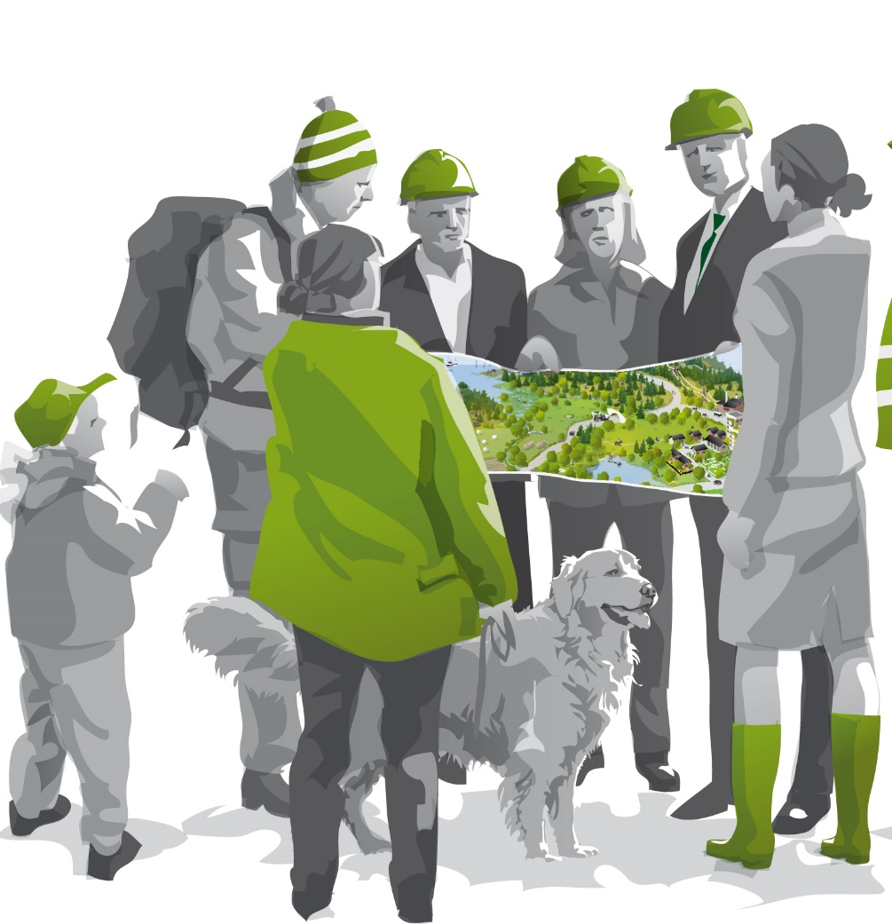
Vi gör det tillsammans!
Alla fem myndigheter deltar i projektledning, styrgrupp och olika delprojekt.
13 delprojekt
7 delprojekt hanterar den nationella restaureringsplanens olika sakområden
6 tvärgående funktioner för juridisk analys, delaktighet, kommunikation, miljöbedömning, konsekvensutredning och informationsförsörjning.
Förslaget till plan tas fram i dialog där erfarenheter, kunskap och perspektiv från många aktörer är en grund för arbetet
Delaktighet sker både på en övergripande nivå och för respektive ekosystem
Illustration: Kjell Ström
Notes:
Uppdraget genomförs som ett projekt där alla fem myndigheter deltar; i projektledning, i styrgrupp och de olika delprojekten.
Projektet är organiserat i 13 delprojekt (varav 7 hanterar den nationella restaureringsplanens olika sakområden och 6 är tvärgående funktioner för juridisk analys, delaktighet, kommunikation, miljöbedömning, konsekvensutredning och informationsförsörjning.)
Såhär arbetar Naturvårdsverket med projektet:
För att kunna komma i mål med detta arbetar Naturvårdsverket också med informationsförsörjning, om vilken information som behövs och hur den borde struktureras.
För att kunna föreslå de mest lämpliga åtgärderna arbetar projektet med miljöbedömning och konsekvensutredning.
För att ha en så ändamålsenlig process för delaktighet som möjligt finns ett delprojekt för planering av dialog och samverkan och ett för kommunikation.
Och det finns ett delprojekt för juridisk analys som både stöttar i tolkning av förordningen och funderar på hur svensk författning behöver justeras för att kunna genomföra förordningen i Sverige.
Dessa tvärgående funktioner arbetar integrerat och samordnat med de artikelvisa delprojekten.
Att ta fram en nationell plan för naturrestaurering berör många – medborgare, organisationer, näringsliv och myndigheter i Sverige. Därför tas förslaget till plan fram i dialog där erfarenhet, kunskap och perspektiv från många olika aktörer är en grund för arbetet.
Delaktigheten kommer att ske både på bredden och på djupet, på övergripande nivå och för respektive ekosystem. Vi kommer i slutet av mötet återkomma till hur vi planerat för delaktigheten.

Slide 16
Naturtyper, livsmiljöer och arter
Notes:
Naturvårdsverkets ansvar

Slide 17
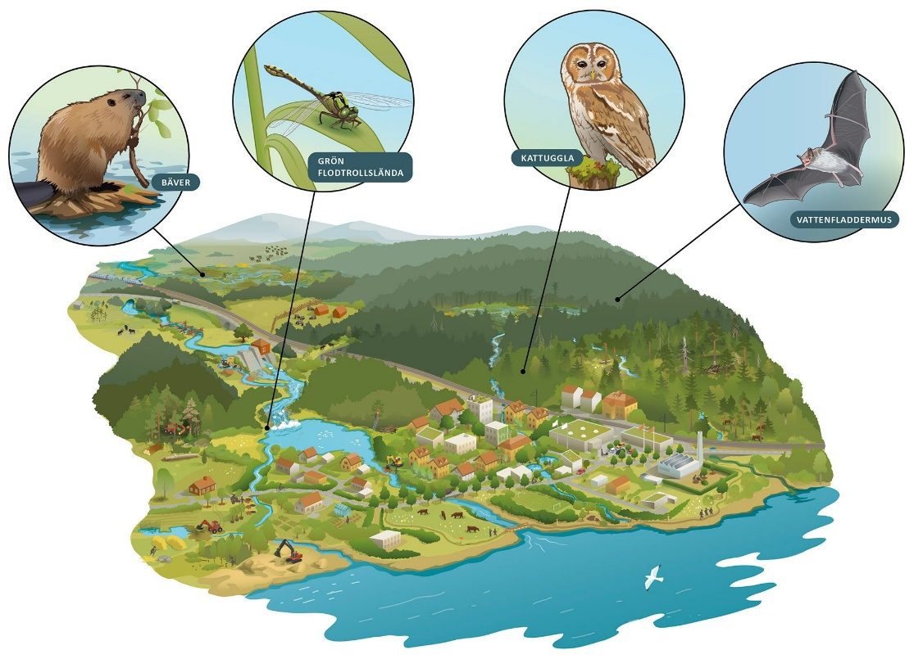
Land-, kust- och sötvatten-ekosystem
Illustration: Studio Flygar/ Studio Flygar

Slide 18
Land-, kust- och sötvattenekosystem (art 4)
Helhetsperspektiv på landskapet
Gäller restaurering av flera olika livsmiljöer, både land-, kust-, och sötvattenekosystem
Gäller Natura 2000 men också utanför
Krav på att förbättra de listade arternas livsmiljöer så att dessa arter kan fortleva
Krav på att ta fram konkreta förslag på åtgärder
Notes:
Artikel 4 i förordningen tar avstamp i ett helhetsperspektiv på landskapet och gäller restaurering av både land-, kust-, och sötvattenekosystem.
Artikel 4 handlar om att restaurera och återskapa livsmiljöer så att djur och växter kan fortleva i tex. skogar, gräsmarker, våtmarker, sjöar och vattendrag.
Sverige ska enligt förordningen ta fram åtgärder och mål och detta är bindande krav enligt artikel 4.
Dessa mål ska vara både mätbara och tidsbundna.
Artikeln omfattar alla livsmiljötyper som omfattas av förordningens bilaga I. Det kan vara inom Natura 2000-områden men också utanför.

Slide 19
Land-, kust- och sötvattenekosystem (art 4)
Mål:
Förbättra tillståndet i befintliga livsmiljötyper och återetablera livsmiljötyper
Förbättra livsmiljöer för listade arter – tillräcklig kvalitet och kvantitet
Med fungerande ekosystem skapas förutsättningar för konnektivitet i landskapet
Notes:
I arbetet ska status och behov av restaurering identifieras för att nå målen med förordningen.
Mycket arbete pågår redan för att bevara arter och stärka ekosystem både i skyddade områden och i omgivande landskap. Men det räcker inte.
Arbetet med artikeln är därför viktig för att långsiktigt kunna upprätthålla biologisk mångfald, motverka fragmentering och skapa konnektivitet i våra landskap.
Ni kommer senare få exempel på hur artikel 4 också kopplar till andra artiklar i förordningen.

Slide 20
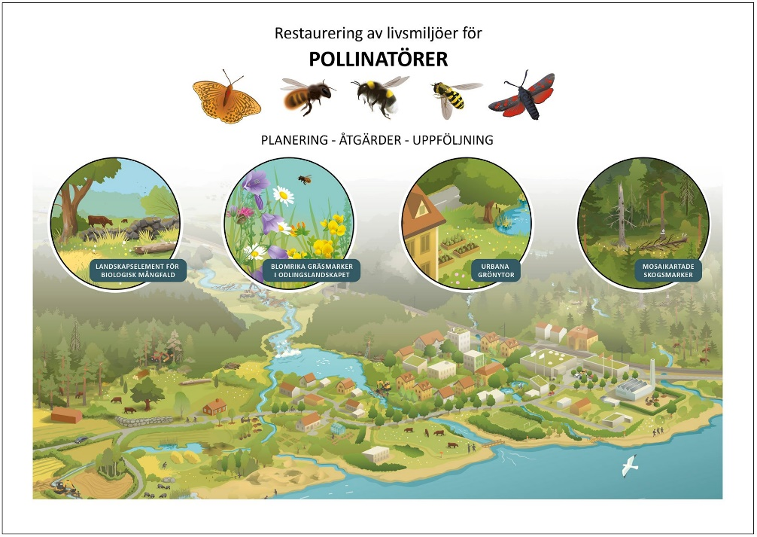
Restaurering av populationer av pollinatörer
Illustration: Studio Flygar/ Studio Flygar
Notes:
Ansvarig myndighet: Naturvårdsverket

Slide 21
Populationer av pollinatörer (art 10)
Förbättra mångfalden av pollinatörer och vända minskningen av populationer av pollinatörer senast 2030.
Därefter uppnå en ökande trend för populationer av pollinatörer till dess att de tillfredsställande nivåer som har fastställts i enlighet med artikel 14.5 har uppnåtts

Slide 22
Jordbruksekosystem

Slide 23
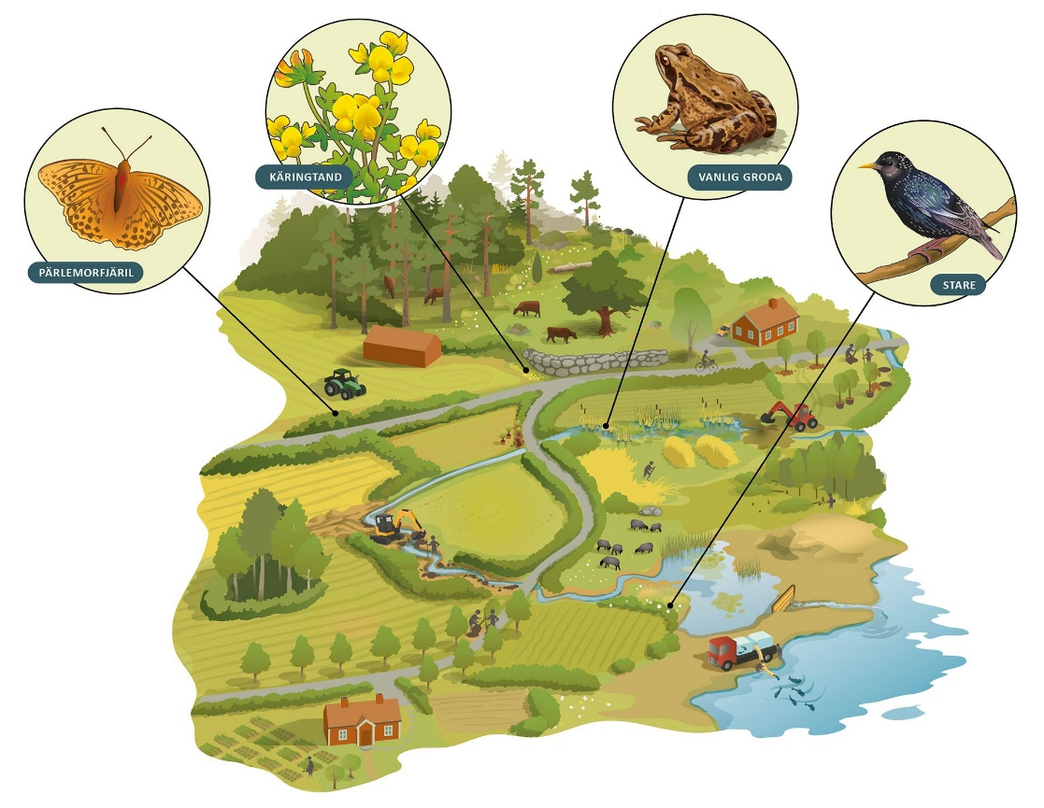
Jordbruks- landskapet
Illustration: Tobias Flygar/ Studio Flygar
Notes:
Ansvarig myndighet: Jordbruksverket

Slide 24
Artikel 4: Restaurering av land-, kust- och sötvattensekosystem - odlingslandskapet
Restaurera och återskapa ängs- och betesmarker samt restaurera livsmiljöer för utpekade arter.
- Restaurering = förbättra kvaliteten på nuvarande ängs- och betesmarker.
- Återskapande = skapa ny ängs- och betesmarksareal.
Omfattningen på restaurering och återskapande är än så länge oklar men kan handla om stora arealer.
Restaureringar ska ha påbörjats på 30 % av arealen senast 2030, 60 % senast 2040 och 90 % senast 2050
Medlemsländerna ska även vidta åtgärder som syftar till att säkerställa att marker som är i gott tillstånd inte försämras avsevärt.
Notes:
Artikel 4: Restaurering av land-, kust- och sötvattensekosystem - odlingslandskapet Utifrån ett jordbruksperspektiv handlar artikel 4 om att restaurera och återskapa livsmiljötyper i form av ängs- och betesmarker samt att restaurera livsmiljöer för arter som förekommer i art- och habitatdirektivet samt fågeldirektivet.
Restaurering innebär att förbättra kvaliteten på redan existerande jordbruksmark, medan återskapande innebär att skapa ny betesmark. Det är än så länge oklart hur mycket mark som behöver restaureras eller återskapas, men det kan handla om stora arealer.
Det är bråttom då restaureringarna ska påbörjas på 30 procent av det identifierade behovet senast 2030, 60 procent senast 2040 och 90 procent senast 2050 En annan viktig del i artikel 4 är att EU:s medlemsländer ska se till att marker som är i gott tillstånd inte försämras avsevärt.

Slide 25
Artikel 11: Restaurering av jordbruksekosystem
Restaureringsåtgärder för att förbättra för den biologiska mångfalden i jordbrukslandskapet. Detta är utöver vad som görs i artikel 4.
Framgången mäts med minst två av följande indikatorer: - Index för gräsmarksfjärilar. - Lager av organiskt kol i mineraljordar på åkermark. - Andel jordbruksareal med landskapselement som gynnar en hög biologisk mångfald. Indikatorerna ska visa en ökande trend jämfört med basåret 2024 till dess tillfredsställande nivåer nås.
Notes:
Artikel 11: Restaurering av jordbruksekosystem
Medlemsländerna ska restaurera natur för att förbättra den biologiska mångfalden i jordbrukslandskapet . Detta är åtgärder som går utöver det som krävs i artikel 4. Resultatet mäts med hjälp av minst två av följande indikatorer. Dessa ska visa en ökande trend jämfört med basåret 2024 till dess att ett gott tillstånd nås: - Index för gräsmarksfjärilar - Lager av organiskt kol i mineraljordar på åkermark - Andel jordbruksareal med landskapselement som gynnar hög biologisk mångfald.

Slide 26
Artikel 11: Restaurering av jordbruksekosystem
Dessutom ska:
- Index för odlingslandskapets fåglar öka med 15 procent till år 2050 jämfört med 2025 års nivå.
- Återställning av organiska jordar som består av dränerad torvmark. Detta ska ske på minst 50 % av den identifierade arealen till 2050.
Notes:
Dessutom: - ska odlingslandskapets fåglar öka med 15 procent till år 2050 jämfört med 2025 års nivå. - ska organiska jordar som består av dränerad torvmark återställas. Minst 50 procent av den identifierade arealen ska åtgärdas till 2050.

Slide 27
Möjliga åtgärder enligt förordningen
Öka mängden landskapselement i åkermark och intensivt brukade gräsmarker.
Återinföra extensivt bete i områden där bete upphört
Stoppa eller minska användningen av kemiska växtskyddsmedel samt mineralgödsel och stallgödsel
Avlägsna och begränsa invasiva främmande arter
Förbättra konnektiviteten mellan livsmiljöer i landskapet
Notes:
Naturrestaureringsförordningen ger exempel på möjliga åtgärder för att nå målen:
Det kan handla om att:
Öka mängden landskapselement som gynnar biologisk mångfald i åkermark och intensivt brukade gräsmarker.
Öka andelen ekologiskt jordbruk och integrerad bekämpning av skadegörare.
Återinföra extensivt bete i områden där bete upphört.
Stoppa eller minska användningen av kemiska växtskyddsmedel samt mineralgödsel och stallgödsel .
Avlägsna och begränsa invasiva arter.
Förbättra konnektiviteten (sammanbindningen) mellan livsmiljöer i landskapet.
Speciellt utmanande är att öka antalet fåglar i odlingslandskapets med 15 procent.

Slide 28
Skogsekosystem

Slide 29
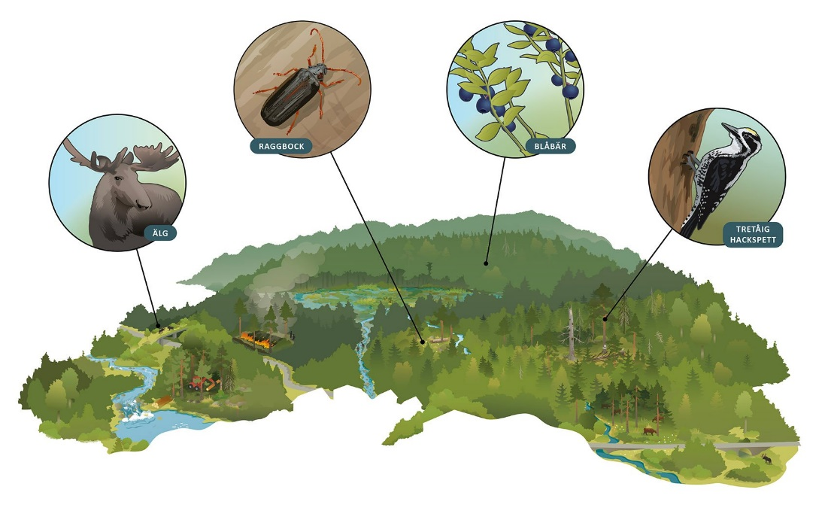
Skogsland-skapet
Illustration: Tobias Flygar/ Studio Flygar
Notes:
Ansvarig myndighet: Skogsstyrelsen

Slide 30

Illustration: Tobias Flygar/Studio Flygar
Notes:
Hela det stora skogslandskapet är varierande och innehåller dels livsmiljötyper och arters livsmiljöer, som omfattas av artikel 4 i restaureringsförordnigen, och dels det omgivande landskapet som bl.a. innehåller brukade skogar som omfattas av artikel 12. Restaureringsåtgärder som görs inom ramen för artikel 12 fokuserar på områden utanför de områden som anges i artikel 4.1, 4.4 och 4.7. Indikatorerna som följs i artikel 12 kommer dock att påverkas av åtgärder både i artikel 4 och 12 med något undantag.
I restaureringsförordningen kan olika typer av restaureringsåtgärder användas för att förbättra livsmiljötyper och arters livsmiljöer. Det kan handla om naturvårdsbränning som syns i vänstra delen av bilden, skogsbete längre ner till höger eller att skydda skogen för fri utveckling som i restaureringsförordningen kallas passiv restaurering.
I skogslandskapet i stort, i den brukade skogen, finns möjlighet att skapa ökad variation genom kontinuitetsskogsbruk eller naturnära skogsbruk som illustreras i vänstra delen av bilden med en skogsmaskin som används för skogsavverkning i ett skiktat bestånd. Även skapande av stående och liggande död ved, som positivt kan påverka arter som raggbock, en "typisk art" för livsmiljötypen 9010 Västlig taiga, är en restaureringsåtgärd.
I skogslandskapet finns många olika typer av arter. Både specialister och generalister. Några som är känsligare än andra såsom tretåig hackspett har figurerat mycket i det skogliga artskyddsarbetet på sistone men även vanliga arter som blåbär och älg finns i landskapet. Faunapassagen över vägen i bilden är åtgärd för att öka möjligheten för olika djur att passera hinder i landskapet som hårt trafikerade vägar kan utgöra.

Slide 31
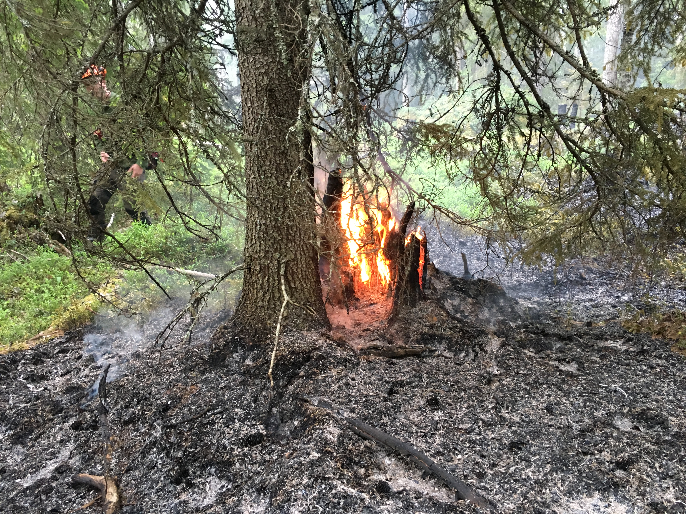
Artikel 4 och skogen
15 skogliga livsmiljötyper
Restaureringsåtgärder för att förbättra livsmiljötypernas tillstånd, återetablera livsmiljötyper och förbättra arters livsmiljöer
Aktiva åtgärder eller avsättning till fri utveckling
Åtgärder för att förhindra avsevärd försämring av bl.a. livsmiljötypsområden i gott tillstånd
Kan påverka möjligheten att bedriva skogsbruk i vissa områden
Undantag möjligt under förutsättning att kompensation vidtas
Foto: Magnus Magnusson
Notes:
Artikel 4 handlar om livsmiljötyper och arters livsmiljöer och här finns några av de mer strikta delarna av restaureringsförordningen.
Vi har 15 skogliga livsmiljötyper i Sverige som ser olika ut och där olika former av restaureringsåtgärder är lämpliga. Ett exempel är den areellt stora livsmiljötypen som kallas "9010 Västlig taiga" och där är ofta naturvårdsbränning en lämplig restaureringsåtgärd för att skapa brandpräglade skogar med en variation av brandskapad död ved av olika kvalité och typ.
Restaureringsåtgärderna görs för att förbättra livsmiljötypernas tillstånd och återetablera livsmiljötyper och förbättra arters livsmiljöer. Det kan handla om aktiv naturvårdande skötsel såsom brand, skogsbete eller hydrologisk återställning men även att avsätta skog för fri utveckling, så kallad passiv restaurering.
Artikel 4 hanterar också det så kallade icke-försämringsskravet och där ska avsevärd försämring av livsmiljötypsområden i gott tillstånd förhindras. Det kan påverka möjligheten att bedriva skogsbruk i vissa områden. Det kan bli aktuellt med undantag under förutsättning att kompensation vidtas. Hur och när kompensation är möjlig kommer utredas vidare.

Slide 32
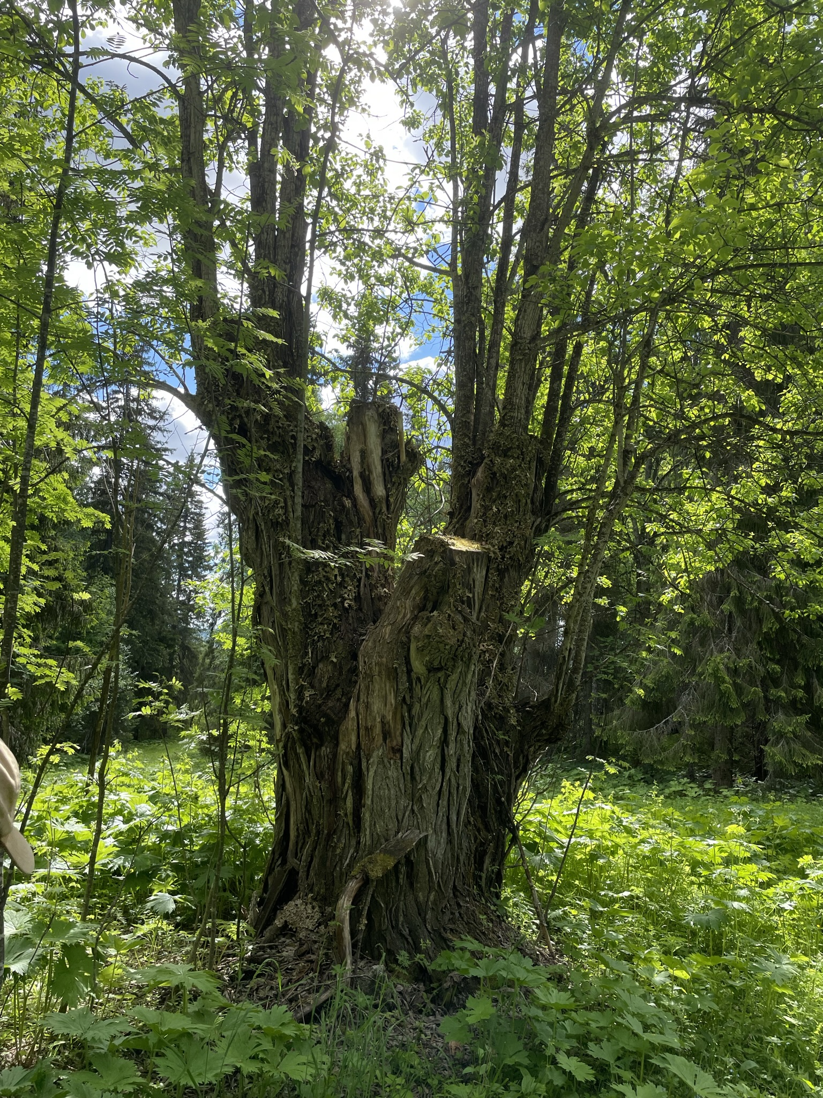
Restaureringsåtgärder i artikel 12, skogsekosystemet
Flera stora och gamla träd
Skapande av stående och liggande död ved
Kontinuitetsskogsbruk/Naturnära skogsbruk
Förbättra konnektivitet mellan livsmiljöer för arter
Bistå provenienser eller arter där detta kan behövas på grund av klimatförändringar
Öka skogliga mångfalden genom att skapa mosaiker av andra livsmiljöer än skog, exempelvis öppna fläckar med gräsmark eller hedmark
Stödja utveckling av gammal skog med inhemska arter och mogna bestånd
Foto: Magnus Magnusson
Notes:
För skogsekosystemet som omfattas av artikel 12 finns förslag på ett antal olika restaureringsåtgärder i restaureringsförordningen. Det kan handla om att skapa flera stora och gamla träd som den här sälgen på bilden från Jämtland där upprepad lövskörd och hamling under lång tid gjort att den överlevt länge till nytta för många arter.
Det kan även handla om skapande av stående och liggande död ved i hänsynsytor som lämnas inom trakthyggesbruket.
Det även vara att i ökande grad använda andra skogsbruksåtgärder än trakthyggesbruk såsom kontinuitetsskogsbruk eller naturnära skogsbruk där så är lämpligt för att öka variationen i ålder eller trädslagsblandning i den brukade skogen.
Det finns även andra typer av åtgärder listade i restaureringsförordningen, se nedan punkter om provienser, skogliga mosaikmiljöer och att stöjda utveckling av gammal skog med inhemska arter och mogna bestånd.

Slide 33
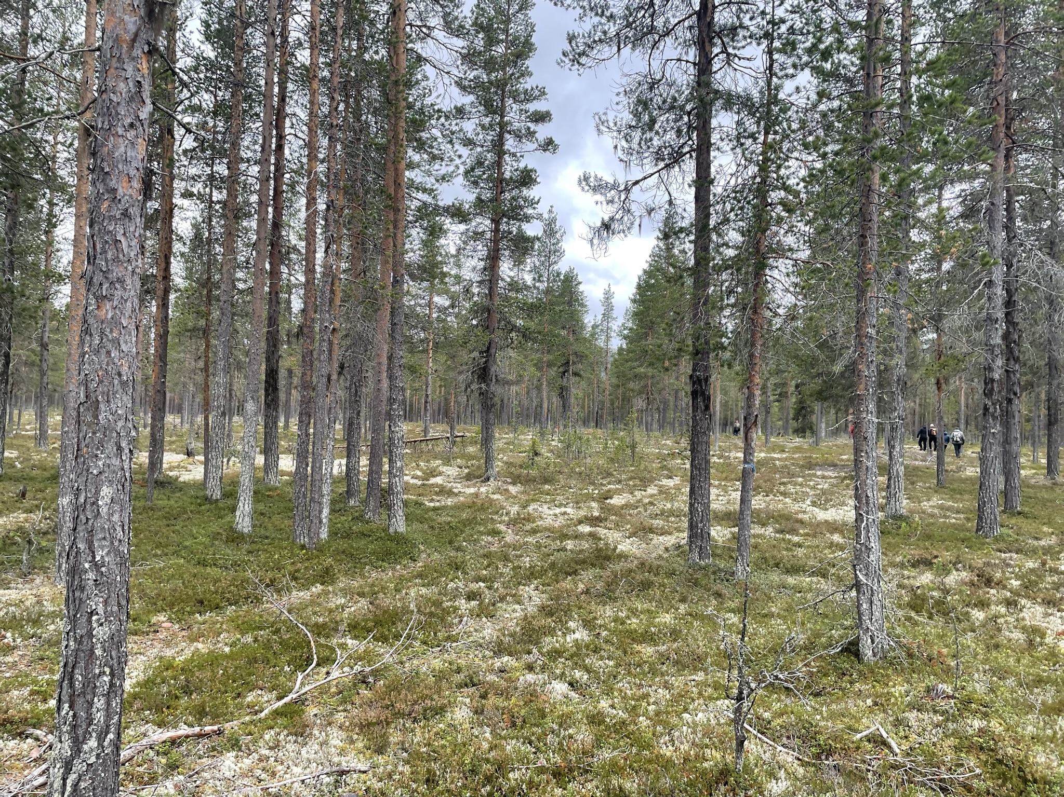
Effekter mäts med nationella indikatorer
Index för vanliga skogsfåglar (obligatorisk)
Liggande död ved
Stående död ved
Trädartsblandning
Andel skogsmark dominerad av inhemska trädslag
Lager av organiskt kol
Andelen olikåldrig skog
Skoglig konnektivitet
Ökande trend ska nås för indexet vanliga skogsfåglar samt för 6 av 7 övriga indikatorer. Basnivå aug-2024.
Foto: Magnus Magnusson
Notes:
Effekterna av åtgärderna som görs i skogslandskapet mäts genom ett antal indikatorer som ska öka under perioden från augusti 2024 då restaureringsförordningen trädde i kraft.
Indikatorerna ska kontinuerligt följas upp och rapporteras in till EU. En av indikatorerna, index för vanliga skogsfåglar, är obligatorisk för varje medlemsland. De övriga sju indikatorerna är liggande och stående död ved, trädartsblandning, andel skogsmark dominerad av inhemska trädslag, lager av organiskt kol, andelen olikåldrig skog och skoglig konnektivitet.
Minst sex av dessa sju indikatorer ska väljas ut på basis av hur bra de är på att indikera en positiv utveckling för biologisk mångfald i skogsekosystemet. Bilden till höger är från ett försöksområde i närheten av Sveg där olika hyggesfria metoder testas. En variation i brukande som kan uppnås med hyggesfritt brukande kan påverka indikatorn som handlar om andel olikåldrig skog. Bilden visar också på att det i Sverige kan det finnas områden som är relativt ensartade av tall, och andra trädslag, naturligt och det måste vi ta hänsyn till exempelvis i tolkningen av indikatorn "trädartsblandning".

Slide 34
Urbana ekosystem

Slide 35
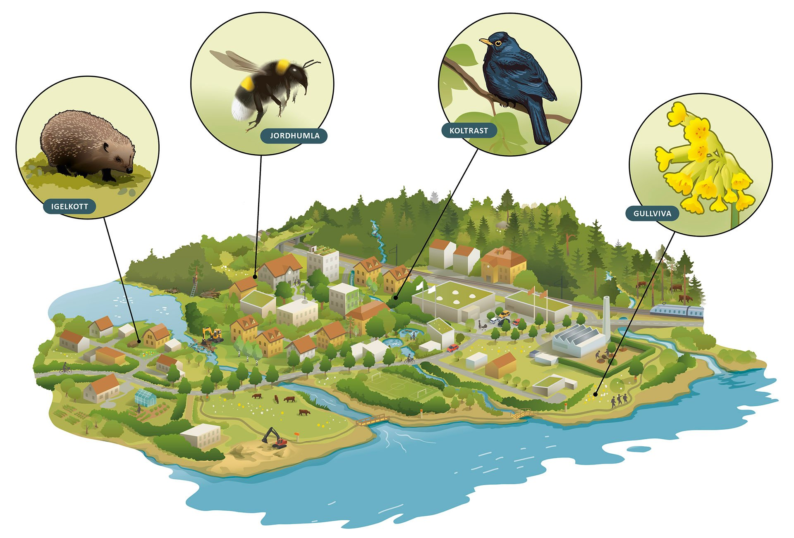
Urbana ekosystem
Illustration: Tobias Flygar/ Studio Flygar
Notes:
Anvarig myndighet: Boverket
I förordningen finns artikel 8 som handlar om restaurering av urbana ekosystem. Urbana ekosystem är viktiga livsmiljöer för biologisk mångfald, särskilt växter, fåglar och insekter, inklusive pollinatörer. Men urbana ekosystem är också viktiga för människor och erbjuder många oumbärliga ekosystemtjänster. Det handlar om klimatanpassning genom att grönområden tar hand om vatten vid skyfall och översvämningar och reglering av lokalklimatet vid värmeböljor. Det handlar om vatten- och luftfiltrering och inte minst hälsa och rekreation.

Slide 36
Alla grönytor som finns inom städer, mindre städer och tätorter.
Illustration: Tobias Flygar/ Studio Flygar
Notes:
Vad är då urbana ekosystem? Urbana ekosystem omfattar alla de grönytor som finns inom städer, mindre städer och tätorter. Enligt artikel 3 i förordningen definieras urbana grönytor som den totala arealen av träd, buskmarker, buskar, permanent örtvegetation, lavar och mossor samt dammar och vattendrag. Det handlar om våra parker, villaträdgårdar, alléer, grönområden, tätortsnära natur, åar och stränder.

Slide 37
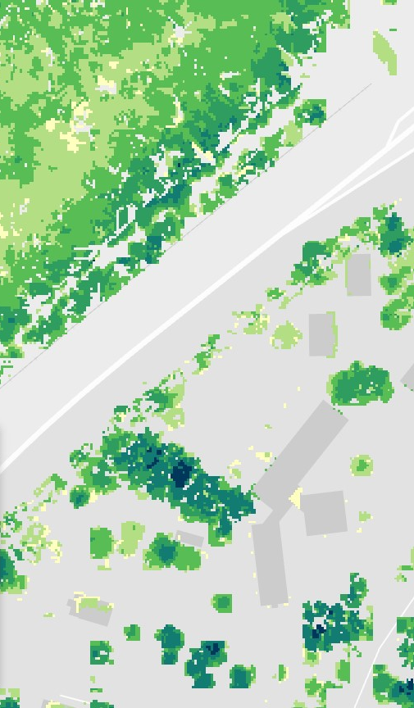
Artikel 8
Senast 2030 ska Sverige säkerställa att det inte sker någon nettoförlust av den sammanlagda nationella arealen urbana grönytor och urban trädkrontäckning i de urbana ekosystemområden.
Undantag får göras för de urbana ekosystemområden där andelen urbana grönytor överstiger 45 % och andelen urban trädkrontäckning överstiger 10 %.
Efter 2030 ska urbana grönytor och trädtäckning i urbana ekosystemområden öka tills de har nått tillfredsställande nivåer.
Den tillfredsställande nivån ska bestämmas senast 2030. (artikel 14.5)
Notes:
Artikel 8 har fokus dels på grönytor, dels på trädkrontäckning. Det finns också två tidshorisonter – fram till 2030 och efter 2030.
Medlemsstaterna ska senast den 31 december 2030 säkerställa att det inte sker någon nettoförlust av den sammanlagda nationella arealen urbana grönytor och urban trädkrontäckning i de urbana ekosystemområdena.
Undantag kan göras för urbana ekosystemområden där tätbefolkade centra och kluster har över 45 procent grönyta och trädtäckningsgraden är över 10 procent. Det behövs data från EU för att bedöma vilka urbana ekosystemområden som kan undantas. Dessa data kommer under våren 2025.
Från och med 1 januari 2031 ska medlemsstaterna uppnå en ökande trend för den sammanlagda nationella arealen urbana grönytor. Det ska även, i varje urbant ekosystemområde, vara en ökande trend för urban trädkrontäckning. Både grönytor och trädkrontäckning ska öka tills dess att en tillfredsställande nivå har uppnåtts.
Den tillfredsställande nivån ska bestämmas senast 2030 med vägledning från EU-kommissionen.

Slide 38
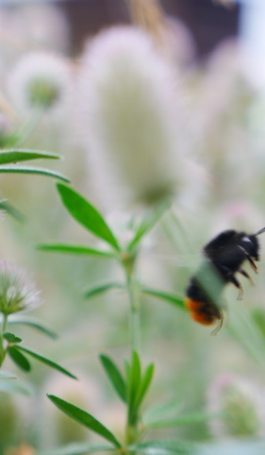
Koppling till andra artiklar
Artikel 10 om pollinering
Artikel 13 – plantering av minst 3 miljarder träd i EU till 2030, bland annat i urbana ekosystem.
Foto: Jonathan Malmberg
Notes:
Utöver artikel 8 finns även två andra artiklar som är knutna till urbana ekosystem.
Artikel 10 handlar om restaurering av populationer av pollinatörer.
Artikel 13 ställer krav på att medlemsstaterna tillsammans ska plantera minst 3 miljarder träd, bland annat för att öka den urbana trädkrontäckningen, till 2030. Plantering ska göras med hänsyn till ekologisk konnektivitet.

Slide 39
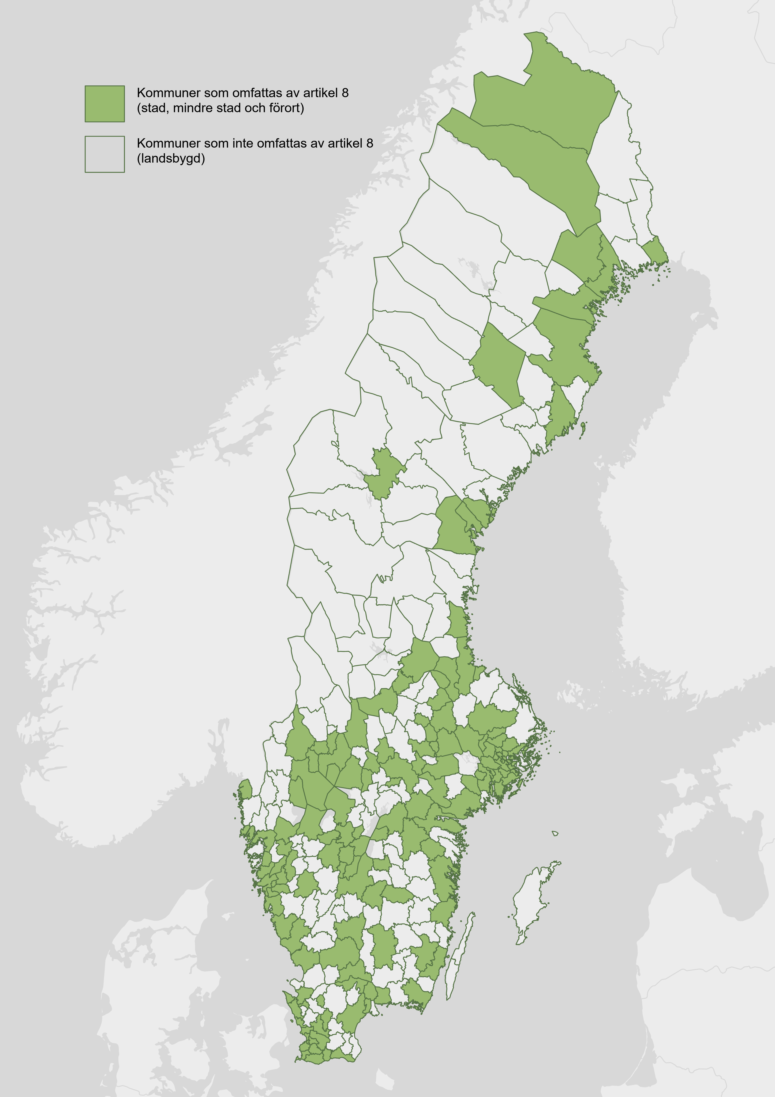
Kommuner som omfattas av artikel 8
151 kommuner Sverige fastställer hur urbana ekosystemområden avgränsas. (artikel 14.4)
Karta: Boverket
Notes:
Vilka kommuner omfattas på av artikel 8?
Det är alla kommuner i Sverige som definieras som städer, mindre städer eller förorter enligt Eurostat:s statistik 2023. I Sverige handlar det om 151 kommuner, vilka framgår av denna karta.
Kraven i artikel 8 ställs på så kallade urbana ekosystemområden och det är upp till medlemsstaterna att med viss flexibilitet, besluta om hur dessa områden avgränsas. Som minst måste de omfatta tätbefolkade centra och kluster inom de 151 utpekade kommunerna, men de kan också utökas med en buffertzon runt dessa centra och kluster. Arbetet med avgränsningen pågår.

Slide 40
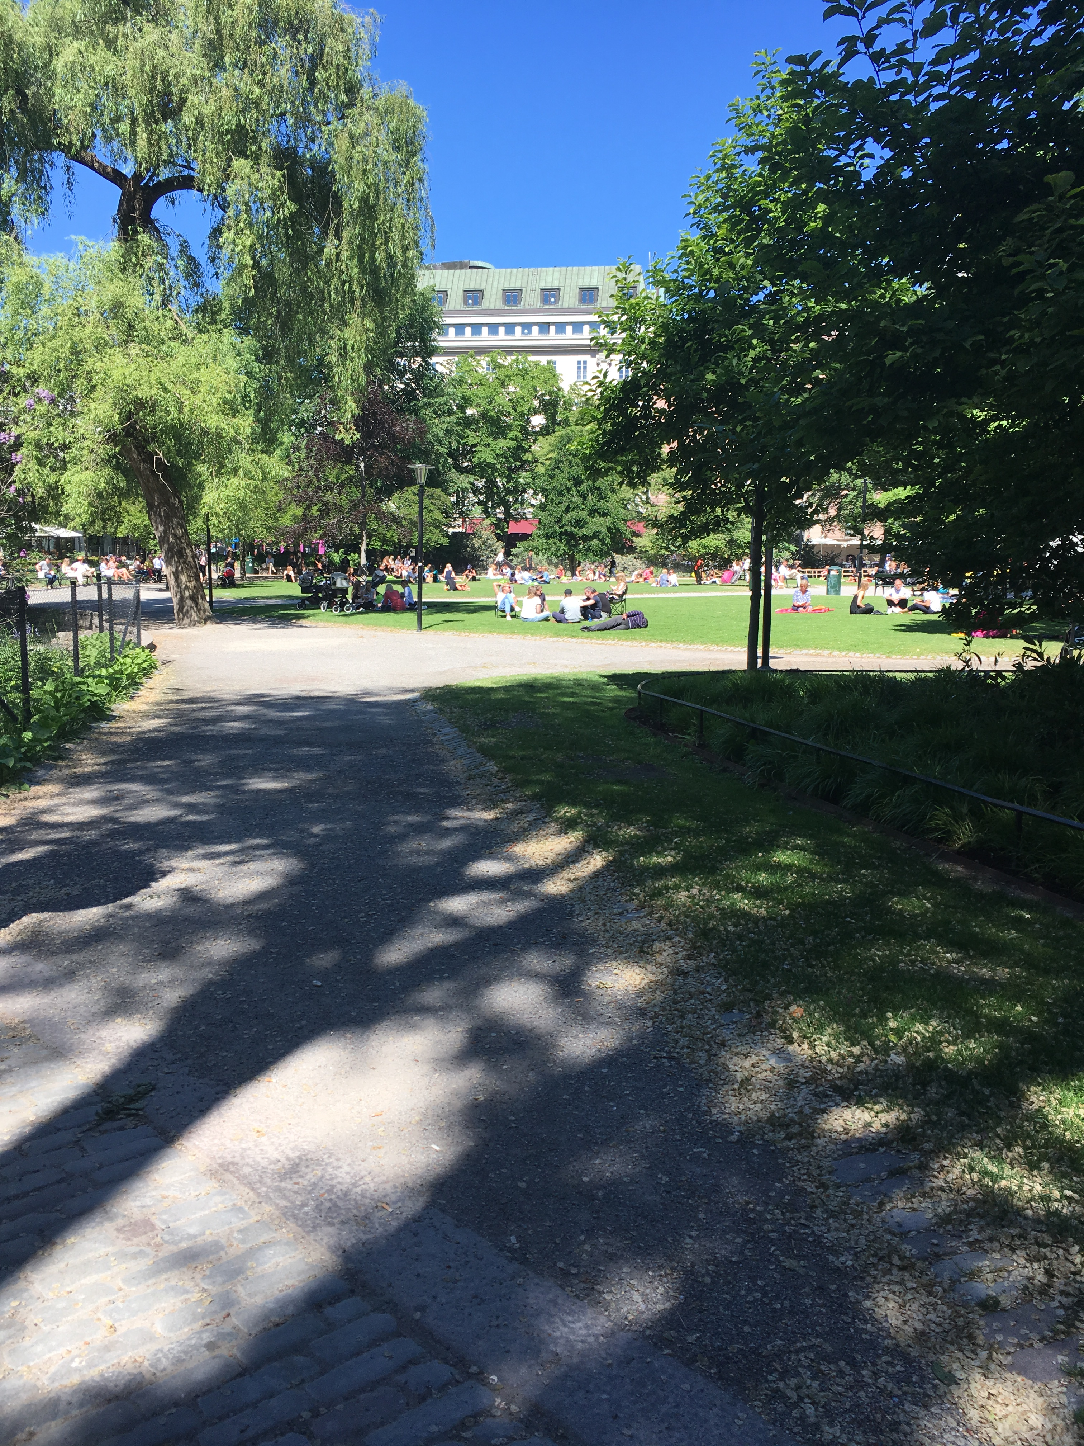
Tänkbara åtgärder
Bevara och utveckla de befintliga grönytorna.
Ökat skydd av träd och grönytor.
Kunskap och styrmedel.
Öka grönytorna
Plantera på hårdgjord mark.
Integrera grönska i byggnader och infrastruktur.
Ersätta grönytor
Undersöka möjligheter till kompensation av grönytor som tas bort.
Foto: Ulrika Åkerlund/ Boverket
Notes:
Vad behöver då göras i de urbana ekosystemen?
Även om vi inte har data än för att göra en nulägesanalys så finns det andra studier som visar att Sverige över lag har goda förutsättningar för restaurering av urbana ekosystem. Med det sagt så ligger kanske en av de viktigaste åtgärderna i att bevara och utveckla de befintliga grönytorna och träden. Här kanske det finns behov av ökat skydd av träd på både allmän och privat mark. Det kan behövas kunskap och ekonomiska styrmedel
I vissa fall kan det bli nödvändigt att öka grönytorna genom att omvandla mark (eller förgröna) hårdgjorda ytor så som parkeringar, vägar, skolgårdar, bostadsgårdar, villaträdgårdar, industrimark, tak, gammal infrastruktur (järnvägsbankar?)
I förordningen lyfter man att grönytorna också ska öka genom att integrera grönska i byggnader och infrastruktur. En preliminär bedömning är dock att grönytor på väggar och tak kommer att ha marginell betydelse till en stor kostnad, medan grönska i infrastruktur kan vara högst aktuell.
En utmaning kommer att vara att fram till 2031 säkerställa att det inte sker någon nettoförlust av den sammanlagda nationella arealen urbana grönytor och urban trädkrontäckning i de urbana ekosystemområdena. Städer växer och byggs om och då kommer viss grönska att försvinna. I Sverige ger inte lagstiftningen utrymme att arbeta med kompensation i planering och byggande. Boverket överväger därför att se över detta.

Slide 41
Limniska ekosystem
Notes:
Havs- och vattenmyndigheten

Slide 42
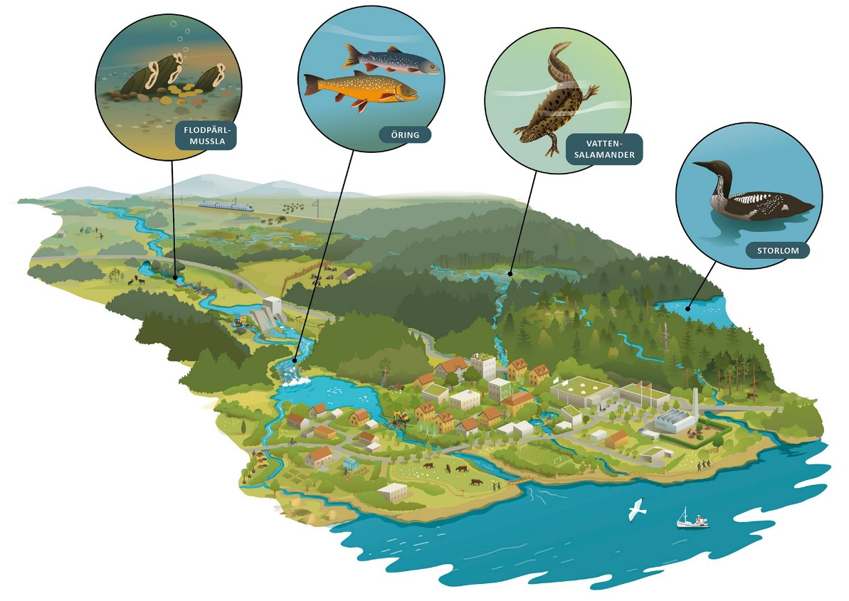
Restaurering av limniska ekosystem
Illustration: Tobias Flygar/ Studio Flygar
Notes:
Ansvarig myndighet: Hav- och vattenmyndigheten
Limniska ekosystem handlar om restaurering av sjöar, vattendrag och deras tillhörande svämplan.
Det som är typiskt för limniska ekosystem är deras dynamik. De ska strömma, svämma/breda ut sig. Just denna dynamik är något vi har nyttjat, eller försökt motverka under lång tid.
Mycket av åtgärderna i sjöar och vattendrag handlar om att i rimlig omfattning återställa den naturliga dynamiken.

Slide 43
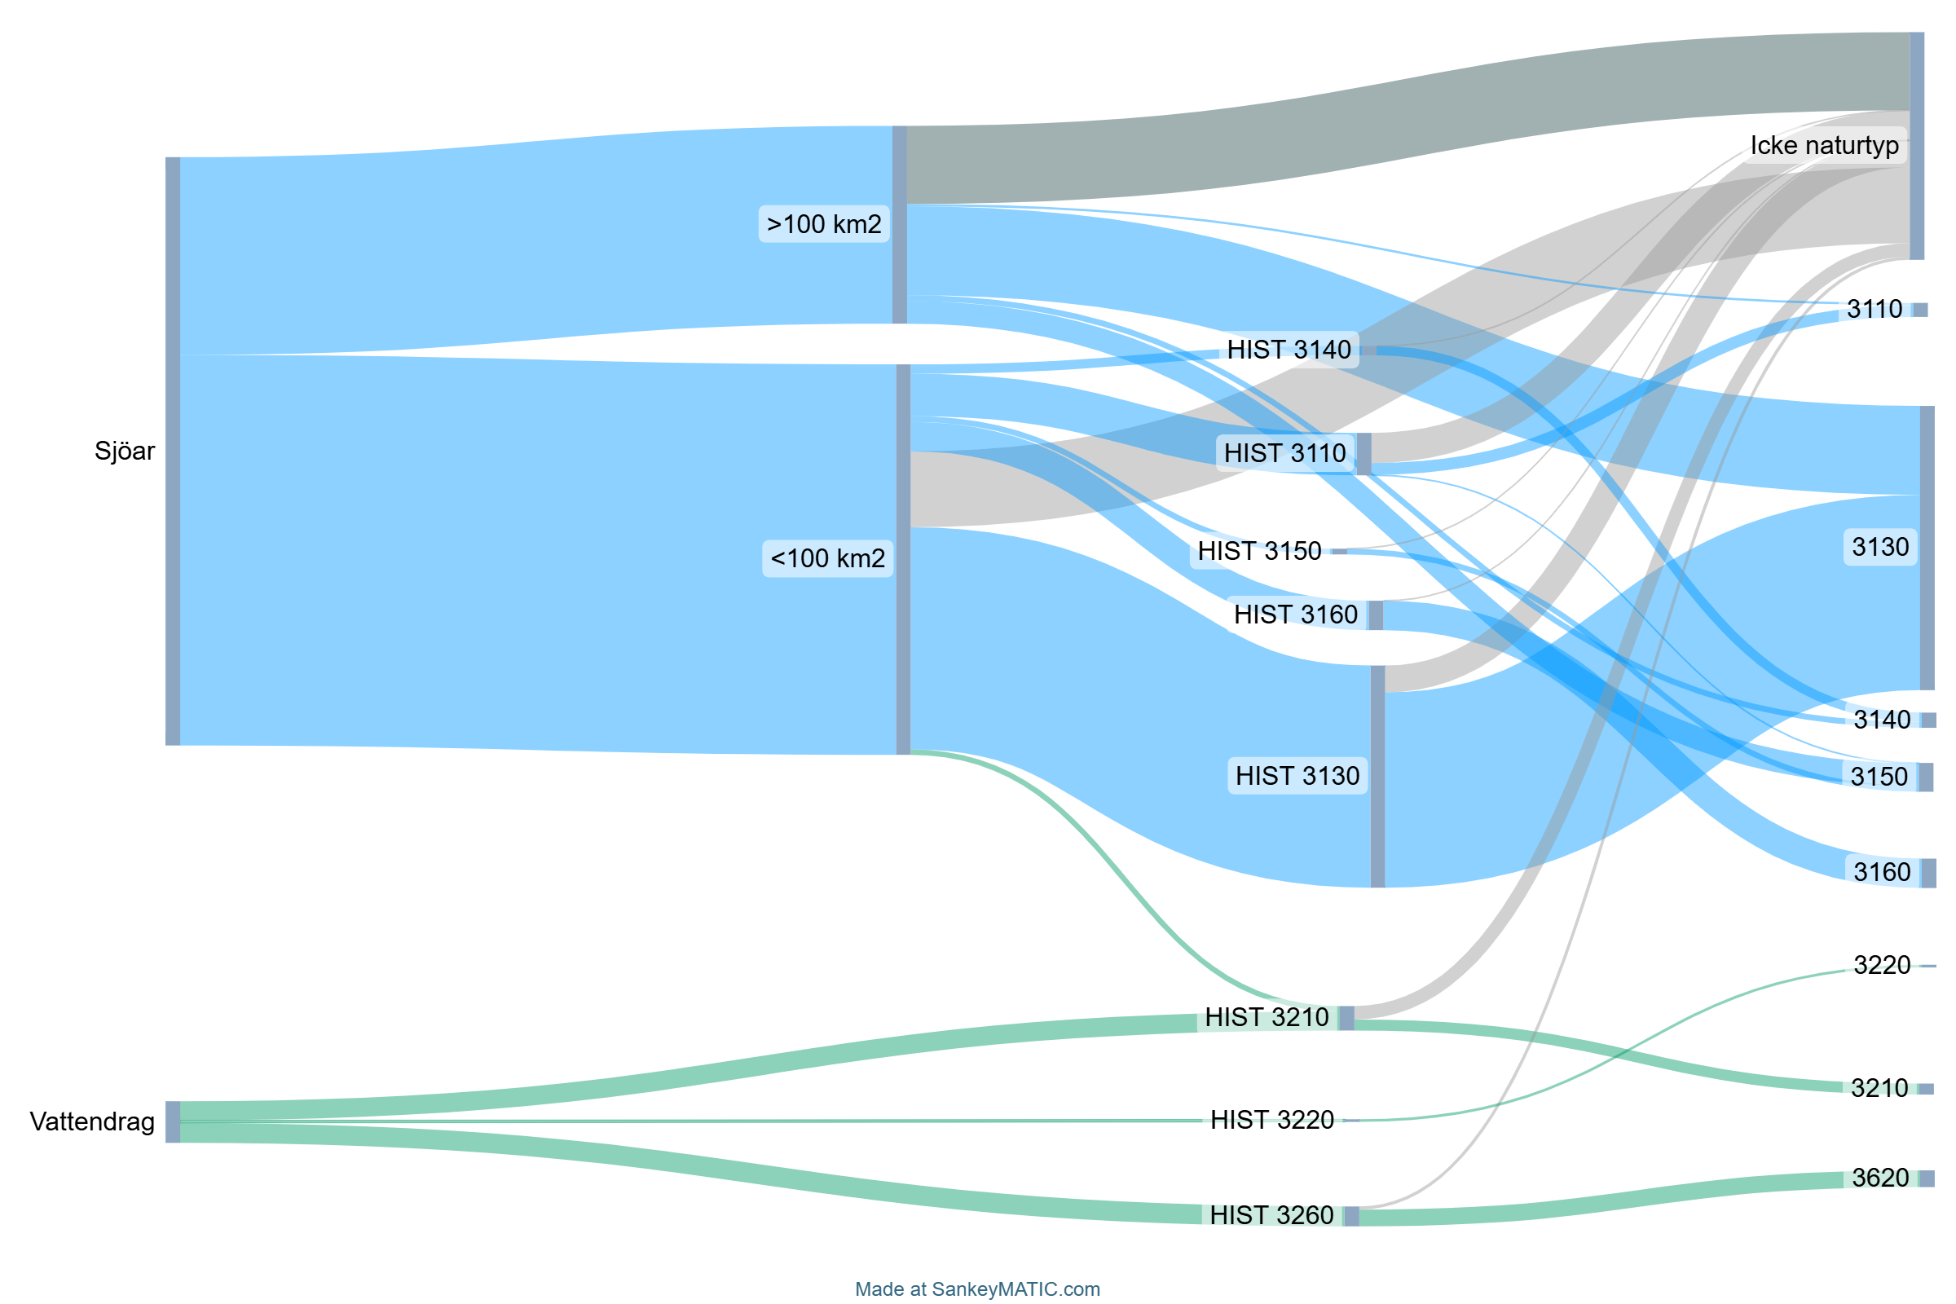
Artikel 4 och artikel 9 i samverkar
Art 4:sötvattensekosystem
Restaurering, återskapande enligt Art- och habitatdirektivet
5 sjönaturtyper, 3 vattendrag och svämängar, svämskogar, Livsmiljöer för utpekade arter
Tolkning av naturtyper fortfarande under utveckling
Sjöar dominerar arealmässigt
Åtgärder för att förbättra livsmiljötypernas tillstånd, dominerar, viss återetablering
Åtgärder för att förhindra avsevärd försämring behövs
Notes:
Sjöar och vattendrag omfattas av 2 artiklar 4 och 9 dessa samverkar men har lite olika fokus.
Artikel 4 handlar om restaurering och återskapande enligt Art- och habitatdirektivet för både naturtyper och Livsmiljöer för arter
Att sjöar dominerar arealmässigt är en utmaning eftersom merparten av åtgärder idag sker I vattendrag.
40 000 km2 sjöar, 2500 km2 vattendrag
Åtgärder för att förhindra avsevärd försämring behövs och här är strandskyddets utveckling intressant

Slide 44
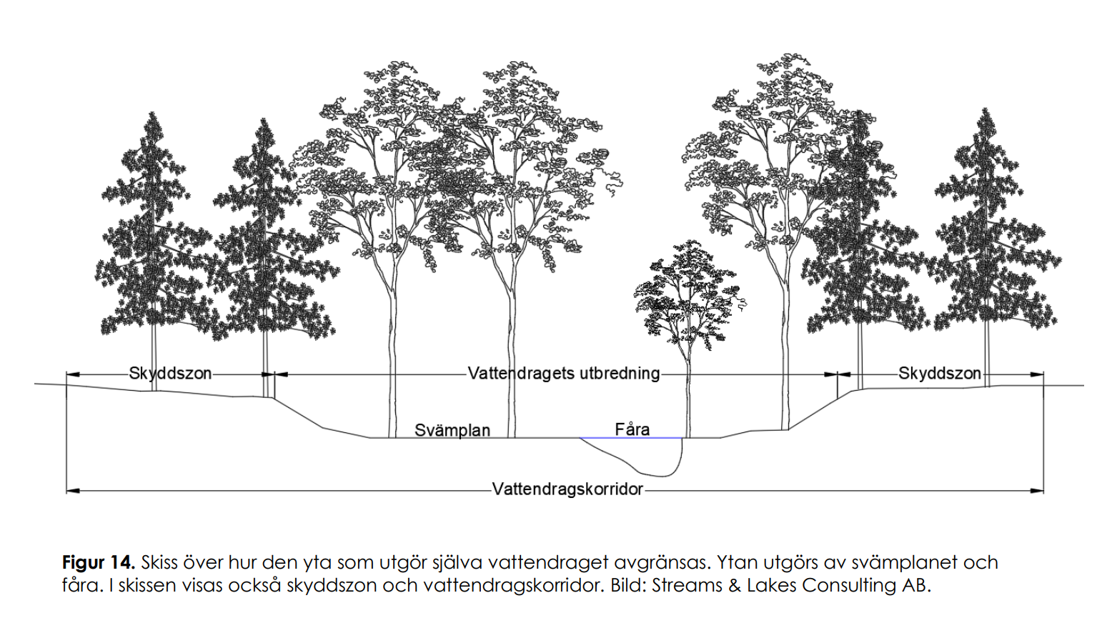
Artikel 4 och artikel 9 samverkar
Artikel 9: Restaurering av den naturliga konnektiviteten hos vattendrag och de naturliga funktionerna hos tillhörande svämplan
Konnektivitet både längs med , mellan vattendragen och omgivande marker och ner mot grundvattnet.
Mäts genom beräkning av fritt strömmande vatten
Sverige ska bidra till ett EU-gemensamt mål på 25 000 km
Åtgärder på relaterade svämplan ska också genomföra
Ett register över barriärer i vattensystemen ska ingå i planen.
Notes:
Artikel 9 handlar om konnektivitet i vattensystem.
Konnektiviteten räknas i 3 leder, längs med, mellan vattendragen och omgivande marker och ner mot grundvattnet. Detta är delvis nytt för Sverige då vi främst jobbat med fiskvandring längs med vattendragen.
Svämplan är plana ytor längs vattendrag och sjöar, som formas genom återkommande översvämningar.
Deras naturliga funktioner ska förbättras. Det handlar både hydrologi, kopplat till klimatanpassning och biologisk mångfald

Slide 45
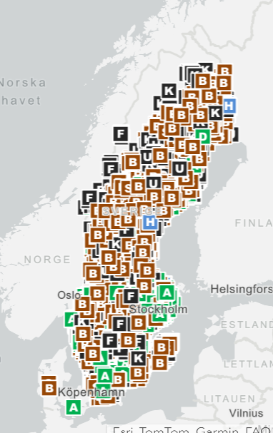
Restaurering av limniska miljöer är vattenresursförvaltning.
Hållbart nyttjande av en gemensam resurs
Klimatanpassning och resiliens, översvämning och torka
Naturbaserade lösningar
Samhällsplanering, åtgärder på kommunal nivå viktiga
Mycket restaurering pågår, växla upp, optimera
Prioritera gör det viktigaste, inte allt. Avrinningsvis planering
Notes:
Att arbeta i vattenmiljön ger synergier, både med andra mål i förordningen men även med andra behov, klimatanpassning, översvämning, torka. Mycket åtgärder handlar om naturbaserade lösningar
För att kunna dra nytta av dessa synergier behöver vi planera åtgärderna samlat oh på ett sätt som tar hänsyn till olika intressen och behov inom ett avrinningsområde.
Mycket restaurering pågår, vi börjar inte från 0 men vi behöver växla upp och optimera våra åtgärder. Kanske inte för att ge fritt strömmande vatten men för att ge bästa möjliga miljö och samhällsnytta.

Slide 46
Marina ekosystem

Slide 47
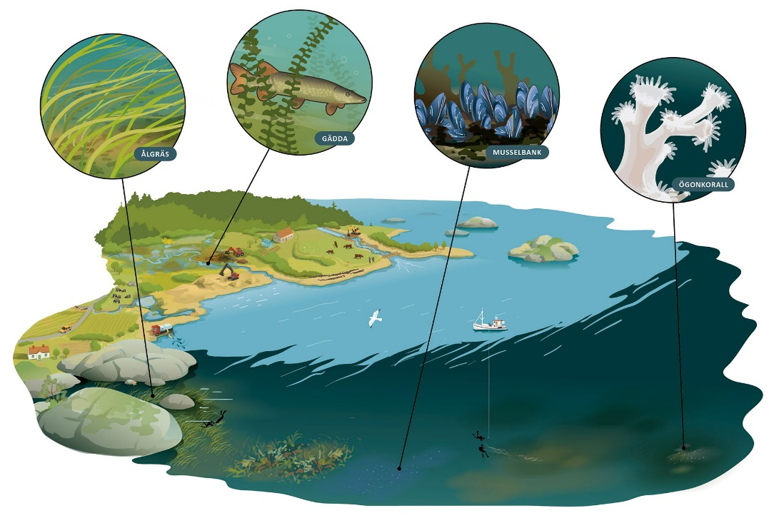
Restaurering av marina ekosystem
Illustration: Tobias Flygar/ Studio Flygar
Notes:
Ansvarig myndighet: Havs- och vattenmyndigheten

Slide 48
Artikel 5 Restaurering av marina ekosystem
Länderna ska genomföra åtgärder för att förbättra livsmiljötyperna till gott tillstånd och för att återetablera dem samt förbättra livsmiljöer för utpekade arter. Sju grupper av livsmiljötyper omfattas: 1) sjögräsbäddar, 2) makroalgskogar, 3) skaldjursbäddar, 4) maerlbäddar, 5) bäddar av svampdjur, koraller och korallalger, 6) hydrotermala öppningar, 7) mjuka sediment När det gäller arter så tillkommer arter av hajar, rockor och fiskar utöver sedan tidigare listade marina arter i art- och habitatdirektivet.
Notes:
Länderna ska genomföra åtgärder för att förbättra livsmiljöer till gott tillstånd och för att återetablera dem och dessutom förbättra livsmiljöer för utpekade arter.
Livsmiljötyperna är indelade i 7 grupper och följer inte habitatdirektivets indelning utan ett annat system som är gemensamt med havsmiljödirektivet. Grupperna är sjögräsängar, makroalgskogar, skaldjursbäddar, maerlbäddar, bäddar av svampdjur, koraller och korallalger, hydrotermala öppnar och mjuka sediment. Grupp 7 är den grupp som omfattar störst areal och grupperna 1 till 3 finns huvudsakligen i kustvatten.
När det gäller arter vars livsmiljöer ska förbättras så tillkommer arter av hajar, rockor och fiskar utöver de arter som är listade i art- och habitatdirektivet.

Slide 49
Restaurering av marina ekosystem
Gott tillstånd och andra viktiga definitioner är i marina ekosystem kopplade till definitionen av god miljöstatus i havsmiljödirektivet. Nationellt finns dess i föreskrifter från Havs- och vattenmyndigheten.
Restaureringar av livsmiljöer i grupperna 1-6 som inte är i gott tillstånd ska ha påbörjats på 30 % av arealen senast 2030, 60 % senast 2040 och 90 % senast 2050.
En annan tidplan och andra procentsatser gäller för grupp 7 med mjuka sediment.
Bevarandeåtgärder inom den gemensamma fiskeripolitiken ska också ingå i planen.
Medlemsländerna ska säkerställa att arealen i gott tillstånd ökar för alla livsmiljötyper och en ökad trend mot tillräcklig kvalitet och kvantitet av de marina livsmiljöerna för de utpekade arterna.
Notes:
Viktigt när det gäller de marina ekosystemen är kopplingen till havsmiljödirektivet och gott tillstånd och andra definitioner är kopplade till definitionen av god miljöstatus i havsmiljödirektivet. För svensk del finns dessa definitioner i föreskrifter från Havs och vattenmyndigheten.
För grupperna 1-6 ska precis som för andra livsmiljötyper restaureringsåtgärder ha påbörjats för utifrån olika procentsatser till olika år, men det är också viktigt att vi inte fortsätter att förlora arealer av dem.
Det är däremot en annan tidplan och andra procentsatser som gäller för grupp 7 med mjuka sediment och här är också kopplingen till havsmiljödirektivet tydligare. En annan sak som ska ingå i planen är bevarandeåtgärder inom den gemensamma fiskeripolitiken, något som Sverige har och alltså ska ingå.
Sammanfattningsvis ska medlemsländerna alltså säkerställa att totala arealen och arealen som är i gott tillstånd ökar för alla livsmiljötyper och att vi har en ökad trend mot både bättre kvalitet och kvantitet av livsmiljöerna för de utpekade marina arterna. Att detta nås är också en viktig del i relation till klimatförändring.

Slide 50
Exempel på möjliga åtgärder enligt förordningen
Låta ekosystemen återhämta sig till ett mer naturligt tillstånd genom att upphöra med nyttjande som påverkar negativt. Denna typ av så kallade passiva åtgärder är de viktigaste åtgärderna i marin miljö eftersom andra åtgärder ofta är mycket kostsamma.
Restaurera sjögräsängar genom att minska negativ påverkan eller aktiv förökning och återplantering.
Restaurera viktiga lek- och uppväxtområden för fisk.
Förbättra tillståndet för populationer av arter som är särskilt viktiga för ekosystemet genom passiva eller aktiva åtgärder.
Åtgärda olika former av föroreningar så att tillförseln minskar, till exempel näringsämnen, buller, skräp (plast), farliga ämnen.
Notes:
Och till sist några exempel på möjliga åtgärder enligt förordningen. Centralt bland åtgärderna i marin miljö är att låta ekosystemen återhämta sig till ett mer naturligt tillstånd genom att upphöra med nyttjande eller belastningar som påverkar negativt. Detta kallas i förordningen för passiva åtgärder och är mycket viktiga eftersom andra åtgärder i marin miljö ofta är väldigt kostsamma. När det gäller åtgärderna kommer vi att samordna så mycket som möjligt med annat åtgärdsarbete, t.ex. det vi gör inom åtgärdsprogrammet för havsmiljön där vi börjat med arbetet inför den uppdatering som ska göra 2027.
Men det finns också andra åtgärder, till exempel att restaurera sjögräsängar där vi har erfarenhet av återplantering. Att restaurera viktiga lek- och uppväxtområden för fisk är ett annat exempel liksom att förbättra för viktiga populationer av arter.
Sist men inte minst finns också de mera storskaliga åtgärderna mot olika typer av föroreningar till exempel näringsämnen, buller, skräp och farliga ämnen.

Slide 51
Om konsekvensutredning
Notes:
Ansvarig myndighet: Naturvårdsverket

Slide 52
Konsekvensutredningen: -ska bidra till att vi tar fram välanalyserade och ändamålsenliga förslag på åtgärder och styrmedel i Planen. -är ett verktyg som hjälper oss att ta fram så bra bestämmelser som möjligt -som på ett transparent sätt visa vilka vägval som gjorts vid införandet av förslag.
”
Notes:
Redovisningen och processen följer den Förordning som beskriver hur konsekvensutredningar ska genomföras, Förordningen om Konsekvensutredningar.

Slide 53
Vad är en Konsekvensutredning?
En konsekvensutredning är ett strukturerat och transparant sätt att ta fram förslag på åtgärder och styrmedel på.
Den är reglerad i Förordningen om Konsekvensutredningar och ska genomföras för alla förslag på regeländringar.
Notes:
Konsekvensutredningen har två funktioner; den bidrar till att ta fram effektiva lösningar på problemet vi vill lösa och den ser till att vi redovisar analysarbetet på ett transparant sätt i enlighet med Förordningen för Konsekvensutredning

Slide 54
Varför ska vi konsekvensutreda NRF?
När vi ska genomföra Naturrestaureringsförordningen i Sverige behöver vi ta fram en plan med förslag på åtgärder och styrmedel som ser till att vi uppnår de krav som ställs i förordningen.
Då behöver vi utreda vilka förslag som är mest effektiva men samtidigt har så små konsekvenser och kostnader för samhället i stort, inklusive för företag och enskilda.

Slide 55
Kommer andra aktörer kunna bidra i konsekvensutredningen
Samhällets alla aktörer är väldigt viktiga i arbetet med att ta fram effektiva förslag på åtgärder och styrmedel.
I konsekvensutredningen behöver vi veta vilka åtgärder som kan ha störst effekt för att uppnå kraven i NRF men de ska samtidigt ha så små konsekvenser som möjligt för berörda aktörer.

Slide 56
Tidsplanering
Feb
Mars
April
Maj
Juni
Juli
Aug
Sept
Okt
Nov
Dec
Jan 26
Feb 26
Intro KU alla grupper
Lösningsalternativ framtagna
Planen klar
Problem-bild klar
Förslag valda
KU samman
ställs och klar
Planen överlämnas
Dialog 1
Dialog 2
Åtgädsför-slag från artikel
grupperna
Analys av möjliga förslag på åtgärder/styrmedel
KU rapport sammanställs
Beredning i myndigheterna
Myndig-heterna förbereder
Problem- och målanalys, nollalternativ tas fram
Valda förslag konsekvensanalyseras och justeras
Myndigheter vidareutvecklar förslaget
Täta avstämningar
Upplägg av arbete
Förståelse för uppdraget
Löpande avstämningar och kommunikation
Gemensam leverans

Slide 57
Om miljöbedömning
Notes:
Ansvarig myndighet: Naturvårdsverket
En miljöbedömning ska göras för planer som kan antas få en betydande påverkan på miljön. Detta regleras av miljöbalkens kap 6 och miljöbedömningsförordningen. Mer information om miljöbedömning kan du hitta på Naturvårdsverkets webbplats.
Syftet med miljöbedömningen är att bidra till att planen ska kunna nå miljö- och klimatmål och samtidigt få så liten påverkan på olika miljöaspekter som möjligt.

Slide 58
En strategisk miljöbedömning av naturrestaureringsplanen görs för att främja hållbar utveckling. Miljöbedömningen stöttar planens framtagande genom att visa på miljöeffekter och alternativa lösningar under processens gång. Synpunkter på utkastet till miljökonsekvensbeskrivning kommer att kunna lämnas under dialogmöte 2 i höst
”

Slide 59
Tidsplanering för miljöbedömningen
Feb
Mars
April
Maj
Juni
Juli
Aug
Sept
Okt
Nov
Dec
Jan 26
Feb 26
Dialog 1
Dialog 2
Planen klar
Planen överlämnas
Avgränsningssamråd med miljömyndigheter, Lst och kommuner
Synpunkter kan lämnas på planförslag och MKB-utkast
Nulägesbeskrivning och underlag för avgränsningssamråd, samt nollalternativ tas fram
Integrering av miljöaspekter i planarbetet. Framtagande av alternativ. Förslag på åtgärder miljöbedöms under processen
Framtagande av utkast till miljökonsekvens-beskrivning (MKB)
Myndigheter vidareutvecklar förslaget
Tillfälle att lämna synpunkter på MKB ges. Dessa beaktas och MKB färdigställs
Beredning i myndigheterna
Notes:
Arbetet med miljöbedömning inleds med att identifiera hur nuläget ser ut och hur nuläget kan komma att förändras utan att förslaget till planen genomförs – det så kallade nollalternativet. Det är i jämförelse med nollalternativet som en bedömning av planförslaget sedan ska göras.
Tidigt görs också en första avgränsning av miljökonsekvensbeskrivningen för att den ska hantera de viktigaste frågorna och med rätt detaljeringsgrad. Eftersom Naturrestaureringsplanen är en nationell plan kommer även den strategiska miljöbedömningen att vara övergripande. Förslaget till avgränsning ska samrådas med miljömyndigheter, länsstyrelser och kommuner. Om nya förslag till åtgärder eller om förutsättningarna ändras kan avgränsningen ibland behöva förändras.
Avgränsningssamrådet kommer att delvis sammanfalla i tid med de första dialogmötena.
Därefter tar planarbetet vid och då kommer miljöbedömningsgruppen att kontinuerligt ställa frågor och göra bedömningar av de förslag till åtgärder som tas fram och alternativa lösningar föreslås som också redovisas och bedöms i miljökonsekvensbeskrivningen.
Under hösten kommer ytterligare ett dialogtillfälle att finnas och till dess finns ett utkast till MKB framtaget som det är möjligt att lämna synpunkter på. Synpunkterna kommer att sammanställas och beaktas i det fortsatta planarbetet och miljöbedömningen av den fram till dess att planen är färdig. Då ska också miljökonsekvensbeskrivningen som visar vilka miljöeffekter som planen kan ge upphov till färdigställas.

Slide 60
Eventuella författningsförslag
Notes:
Ansvarig myndighet: Naturvårdsverket
I uppdraget framgår att vi ska ta fram analys och förslag på nödvändiga författningsändringar.
Fyll på med något inledande här?

Slide 61
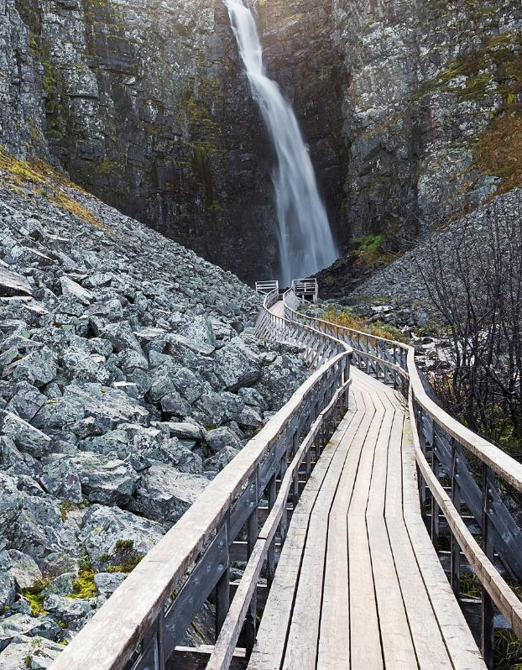
Hur vet vi vad som är nödvändiga författningsförslag?
Vi får viss vägledning av följande formulering i regeringsuppdraget: Författningsändringarna ska inte innebära mer långtgående kostnader eller begränsningar än vad som bedöms nödvändigt, i synnerhet för svenska företag. Därutöver ska vi nyttja den flexibilitet som finns i förordningen och inte gå utöver miniminivån i förordningen.
Vi får även vägledning av konsekvensutredningen och dess olika analyssteg.
Notes:
Vad som är nödvändiga författningsändringar är därav något vi kommer behöva ta ställning till löpande under arbetet, i ett nära samarbete mellan sakkunniga och jurister. För att veta vad som är just nödvändiga författningsändringar får vi viss vägledning av formuleringarna i RU där det framgår att författningsändringarna inte ska innebära mer långtgående kostnader eller begränsningar som är nödvändigt, i synnerhet för svenska företag. Därutöver ska vi ska nyttja den flexibilitet som finns i förordningen och inte gå utöver miniminivån i förordningen.
Utöver regeringens riktning har vi ju konsekvensutredningen som verktyg för att navigera vad som är nödvändiga författningsändringar.

Slide 62
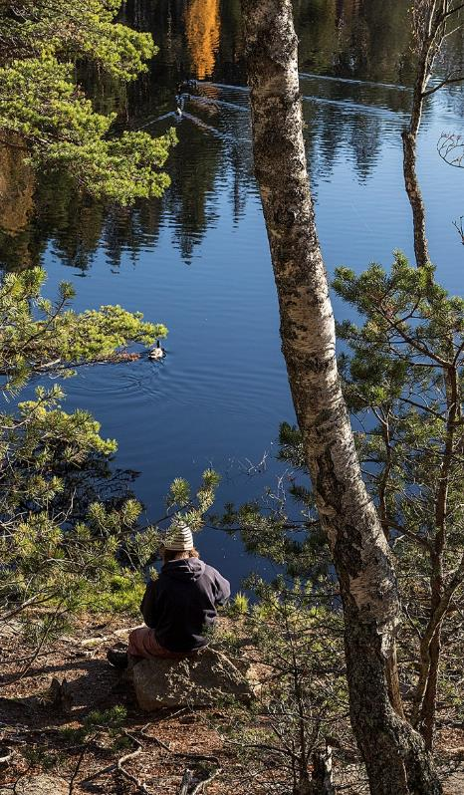
Vilka kommer bli berörda av eventuella författningsförslag?
NATURVÅRDSVERKET | BOVERKET | SKOGSSTYRELSEN | JORDBRUKSVERKET | HAVS- OCH VATTENMYNDIGHETEN
Notes:
Det övergripande målet med NRF är att ta fram bindande mål och skyldigheter i fråga om restaurering av en rad olika ekosystem. NRF är bla ett sätt för EU att uppfylla sina förpliktelser enligt konventionen om biologiskt mångfald, det är även ett sätt för EU att komplettera brister i befintlig lagstiftning, ex. art- och habitatdirektivet, ramdirektivet för vatten och ramdirektivet för marin strategi. Därutöver är NRF ett verktyg för att uppnå andra mål inom fiskeripolitiken, skogstrategin, jordbrukspolitiken, mål för pollinatörer och mål om ökad areal för urbana grönområden.
När man förstår hur många syften förordningen ska fylla kan man även få en uppfattning om att många kommer bli berörda av den och ev författningsändringar. För att ge några ex ser vi att ex vi att myndigheter, domstolar, privatpersoner, markägare, företag i olika sektorer, NGOs kommer att direkt eller indirekt bli påverkade av ev författningsändringar.

Slide 63
Delaktighet och kommunikation
Notes:
Ansvarig myndighet: Naturvårdsverket
Att ta fram en nationell plan för naturrestaurering berör många – medborgare, organisationer, näringsliv och myndigheter i Sverige. Därför tas förslaget till plan fram i dialog där erfarenhet, kunskap och perspektiv från många olika aktörer är en grund för arbetet. I arbetet ingår också att analysera och föreslå eventuella författningsförändringar till följd av naturrestaureringsförordningen.
Innehållet och intressenterna till Naturrestaureringsförordningen är omfattande. För att delaktigheten ska bli både djup och bred kommer dialogen att ske i många olika möten och forum. Naturvårdsverket, Skogsstyrelsen, Jordbruksverket, Havs- och vattenmyndigheten och Boverket bjuder in aktörer till ett flertal olika möten beroende på sakfråga.
De olika dialogerna kommer att ha likartat upplägg och liknande innehåll, men anpassas efter varje områdes behov. Vi använder befintliga mötesforum där det är möjligt. Ytterligare dialogmöten kan komma till vid behov.
Att ta fram en nationell plan för naturrestaurering är första steget i arbetet som ska pågå fram till 2050.

Slide 64
Att ta fram en nationell plan för naturrestaurering berör många – medborgare, organisationer, näringsliv och myndigheter i Sverige. Därför tas förslaget till plan fram i dialog där erfarenhet, kunskap och perspektiv från många olika aktörer är en grund för arbetet.
”
Notes:
Att ta fram en nationell plan för naturrestaurering berör många – medborgare, organisationer, näringsliv och myndigheter i Sverige. Därför tas förslaget till plan fram i dialog där erfarenhet, kunskap och perspektiv från många olika aktörer är en grund för arbetet.
I arbetet ingår också att analysera och föreslå eventuella författningsförändringar till följd av naturrestaureringsförordningen.

Slide 65

Varför delaktighet?
Kunskap och erfarenhet från alla aktörer är en viktig grund för planen
Skapa engagemang för att lyckas genomföra naturrestaureringsförordningen
Att berörda parter i tidigt skede får effektiva möjligheter att delta i att arbeta fram naturrestaureringsplanen (Förordningen)
Hitta åtgärder som uppnår miniminivå och ska konsekvensutredas (Regeringsuppdraget)
Notes:
Förordningskraven om deltagande & miljöbedömning​ Medlemsstaterna ska säkerställa att utarbetandet av restaureringsplanen är öppet, transparent, inkluderande och ändamålsenligt och att allmänheten, inbegripet alla berörda parter, i ett tidigt skede får effektiva möjligheter att delta i utarbetandet. Samråd ska uppfylla de krav som anges i direktiv 2001/42/EG. (NRF 14.20)​
Regeringsuppdragets krav på miniminivå & konsekvensutredning​ Vi behöver veta vad som görs och inte görs, så att vi kan prioritera de insatser och styrmedel som faktiskt behövs. Framtagna styrmedel ska (alltid) konsekvensutredas.​
Genomförandet av NRP:n ​
Att genomföra förordningen kommer att involvera många aktörer i samhället och vi behöver jobba tillsammans för att lyckas.

Slide 66
Dialog på djupet och på bredden
Dialog övergripande:
Referensgrupp
Myndighetsgrupp
Dialog kring:
Skogsbruksekosystem
Jordbruksekosystem
Ekosystem för marin/sötvatten
Urbana ekosystem
Dialog särskilda frågor:
Finansiering
Författnings-förändringar
Dialog särskilda målgrupper:
Samiska folket
Länsstyrelserna
Notes:
Innehållet och intressenterna till Naturrestaureringsförordningen är omfattande. För att delaktigheten ska bli både djup och bred kommer dialogen att ske i många olika möten och forum. Naturvårdsverket, Skogsstyrelsen, Jordbruksverket, Havs- och vattenmyndigheten och Boverket bjuder in aktörer till ett flertal olika möten beroende på sakfråga.
De olika dialogerna kommer att ha likartat upplägg och liknande innehåll, men anpassas efter varje områdes behov. Vi använder befintliga mötesforum där det är möjligt. Ytterligare dialogmöten kan komma till vid behov.
Dialogerna handlar både om övergripande frågor och fördjupningar inom områdena jordbruksekosystem, skogsbruksekosystem, ekosystem för marint och vatten samt urbana ekosystem. Vi kommer därför att hålla dialoger i många olika grupperingar och möten. De olika dialogmötena kompletterar varandra för att till slut bilda en helhet.
På myndigheternas webbplatser finns information om delaktighetsarbetet, länkar kommer senare i presentationen.

Slide 67
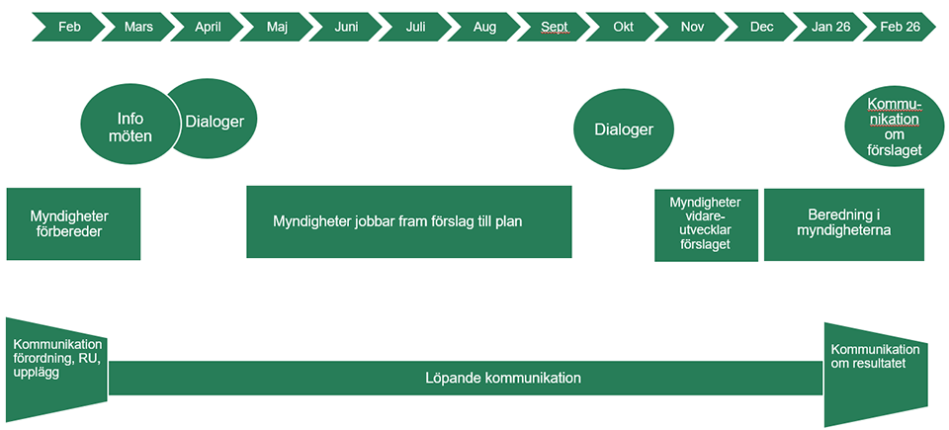
Notes:
Informationsmötena beskriver förordningen, regeringsuppdraget och processen – mitten av mars, det går att titta på en inspelad variant i efterhand.
Dialoger i maj handlar om dialog kring inspel till planen.
Dialoger i oktober/november handlar om dialog kring ett grovt förslag till plan.

Slide 68
Fyra tillfällen under regeringsuppdraget
Informationsmöten - Förordningen, regeringsuppdraget och processen
Dialog 1
- Inspel till planen
Dialog 2
- Dialog kring ett grovt förslag till plan
Kommunikation om resultatet

Slide 69
Vad innehåller dialogen?
Åtgärder i de olika ekosystemen
Konsekvenser
Miljöpåverkan
Författningsförändringar

Slide 70
Information på myndigheternas webbplatser
Naturvårdsverket om förordningen (naturvardsverket.se)
Naturvårdsverket om regeringsuppdraget (naturvardsverket.se)
Skogsstyrelsen (skogsstyrelsen.se)
Jordbruksverket (jordbruksverket.se)
Havs- och vattenmyndigheten (havochvatten.se)
Boverket (boverket.se)
Notes:
På Naturvårdsverkets webbplats finns flera webbsidor som beskriver naturrestaureringsförordningen och regeringsuppdraget. Även övriga myndigheter har webbsidor om pågående arbete med Naturrestaureringsförordningen och framtagande av förslag till nationell restaureringsplan utifrån arbetet med de olika ekosystemen.

Slide 71

Kommunikation
Följ arbetet inom regeringsuppdraget
Inspelade informationsmötet och denna ppt med talmanus
Illustrationerna i ppt:n finns på webben
Prenumerera på Insatser för biologisk mångfald
Prenumerera på Hävdat
Illustration: Tobias Flygar/ Studio Flygar
Notes:
Naturvårdsverket har en sida om vad som är pg inom regeringsuppdraget som uppdateras löpande. På Naturvårdsverkets webbsidor har vi också tagit fram vidareförmedlingsmaterial som ett inspelat informationsmöte och denna ppt med talmanus, samt ett flertal illustrationer.
Det går även att prenumerera på Naturvårdsverkets nyhetsbrev: Insatser för biologisk mångfald och på Jordbruksverkets nyhetsbrev: Hävdat som båda löpande kommer att rapportera om projektet.

Slide 72

Illustration: Tobias Flygar/ Studio Flygar
Notes:
Tack! Frågor?

